Slide 1
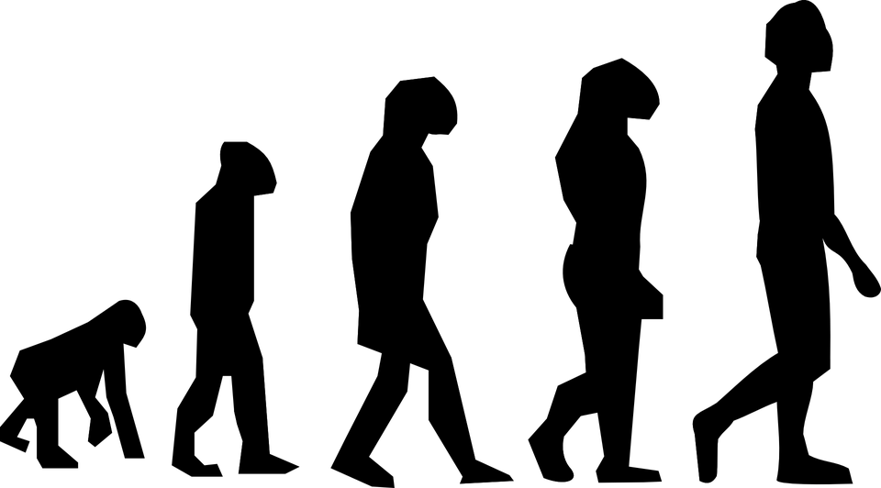


COMPUTACIÓN EVOLUTIVA Y ALGORITMOS BIOINSPIRADOS
Mikel Galar Idoate (mikel.galar@unavarra.es)
José Antonio Sanz (joseantonio.sanz@unavarra.es)
Universidad Pública de Navarra
Departamento de Automática y Computación – Instituto de Smart Cities (ISC)
Grupo de Investigación en Inteligencia Artificial y Razonamiento Aproximado (GIARA)

Slide 2
Índice
Particle Swarm Optimization
Differential Evolution

Slide 3
Índice
Particle Swarm Optimization
Differential Evolution

Slide 4
Introducción
Particle Swarm Optimization - PSO
Método de optimización basado en el comportamiento social del vuelo de bandadas de aves y el movimiento de bancos de peces
Vuelan a la misma velocidad que sus vecinos
Vuelan cerca de sus vecinos pero nunca se chocan entre ellos
Vuelan en la misma dirección que el pájaro de la cabeza de la bandada
Vuelan en torno a áreas de atracción
Población
Varias partículas (nubes de partículas) que se mueven (vuelan o nadan) por el espacio de búsqueda

Slide 5
Introducción
La base de PSO
Asume un intercambio de información entre las partículas
Se guarda información de las mejores soluciones (locales y globales)
Ventajas de PSO
La implementación es muy sencilla
Converge rápidamente a una buena solución

Slide 6
Modelo PSO
PSO
Simulación del comportamiento de bandadas de aves o bancos de peces
Supongamos que una bandada busca una pieza de comida en un área de búsqueda
Asumimos que cada partícula no sabe dónde está la comida, pero sí su distancia a la misma (podemos calcular un coste/beneficio de cada partícula)
Estrategia: seguimos a la partícula que esté más cerca de la comida
PSO emula este escenario para resolver problemas de optimización
Cada solución (partícula) es un “ave” en el espacio de búsqueda que está siempre en continuo movimiento y que nunca muere

Slide 7
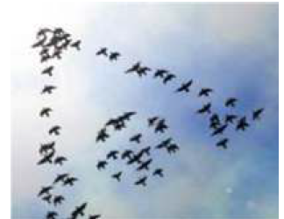
Modelo PSO
La nube de partículas es un sistema multi agente
Las partículas son agentes simples que se mueven por el espacio de búsqueda y que guardan (y posiblemente comunican) la mejor solución que han encontrado
Partícula
Fitness (coste/beneficio)
Posición
Vector velocidad
El movimiento de las partículas por el espacio está guiado por las partículas óptimas en el momento actual

Slide 8
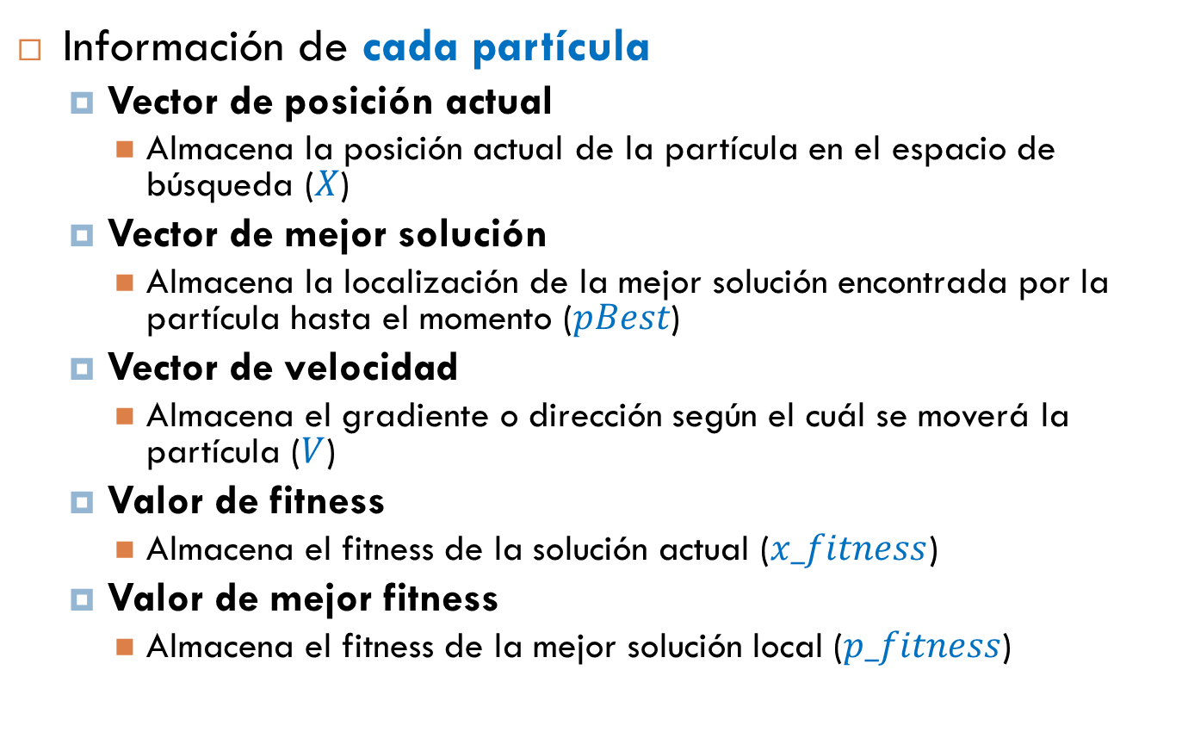
Modelo PSO
Información de cada partícula
Vector de posición actual
Almacena la posición actual de la partícula en el espacio de búsqueda ($X$)
Vector de mejor solución
Almacena la localización de la mejor solución encontrada por la partícula hasta el momento ($pBest$)
Vector de velocidad
Almacena el gradiente o dirección según el cuál se moverá la partícula ($V$)
Valor de fitness
Almacena el fitness de la solución actual ($x_fitness$)
Valor de mejor fitness
Almacena el fitness de la mejor solución local ($p_fitness$)

Slide 9
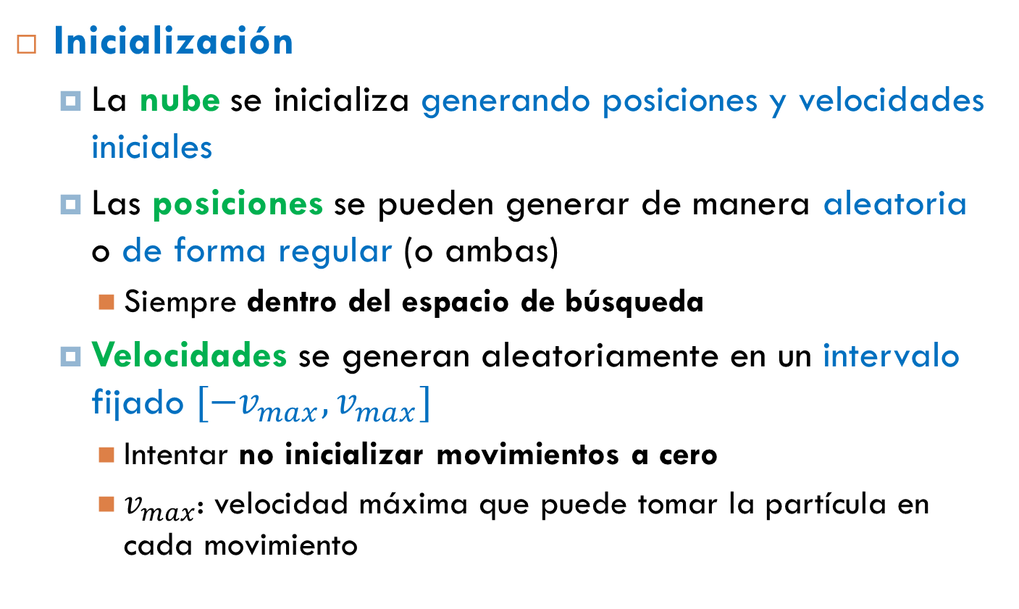
Modelo PSO
Inicialización
La nube se inicializa generando posiciones y velocidades iniciales
Las posiciones se pueden generar de manera aleatoria o de forma regular (o ambas)
Siempre dentro del espacio de búsqueda
Velocidades se generan aleatoriamente en un intervalo fijado $[−v_{max}, v_{max}]$
Intentar no inicializar movimientos a cero
$v_{max}$: velocidad máxima que puede tomar la partícula en cada movimiento

Slide 10
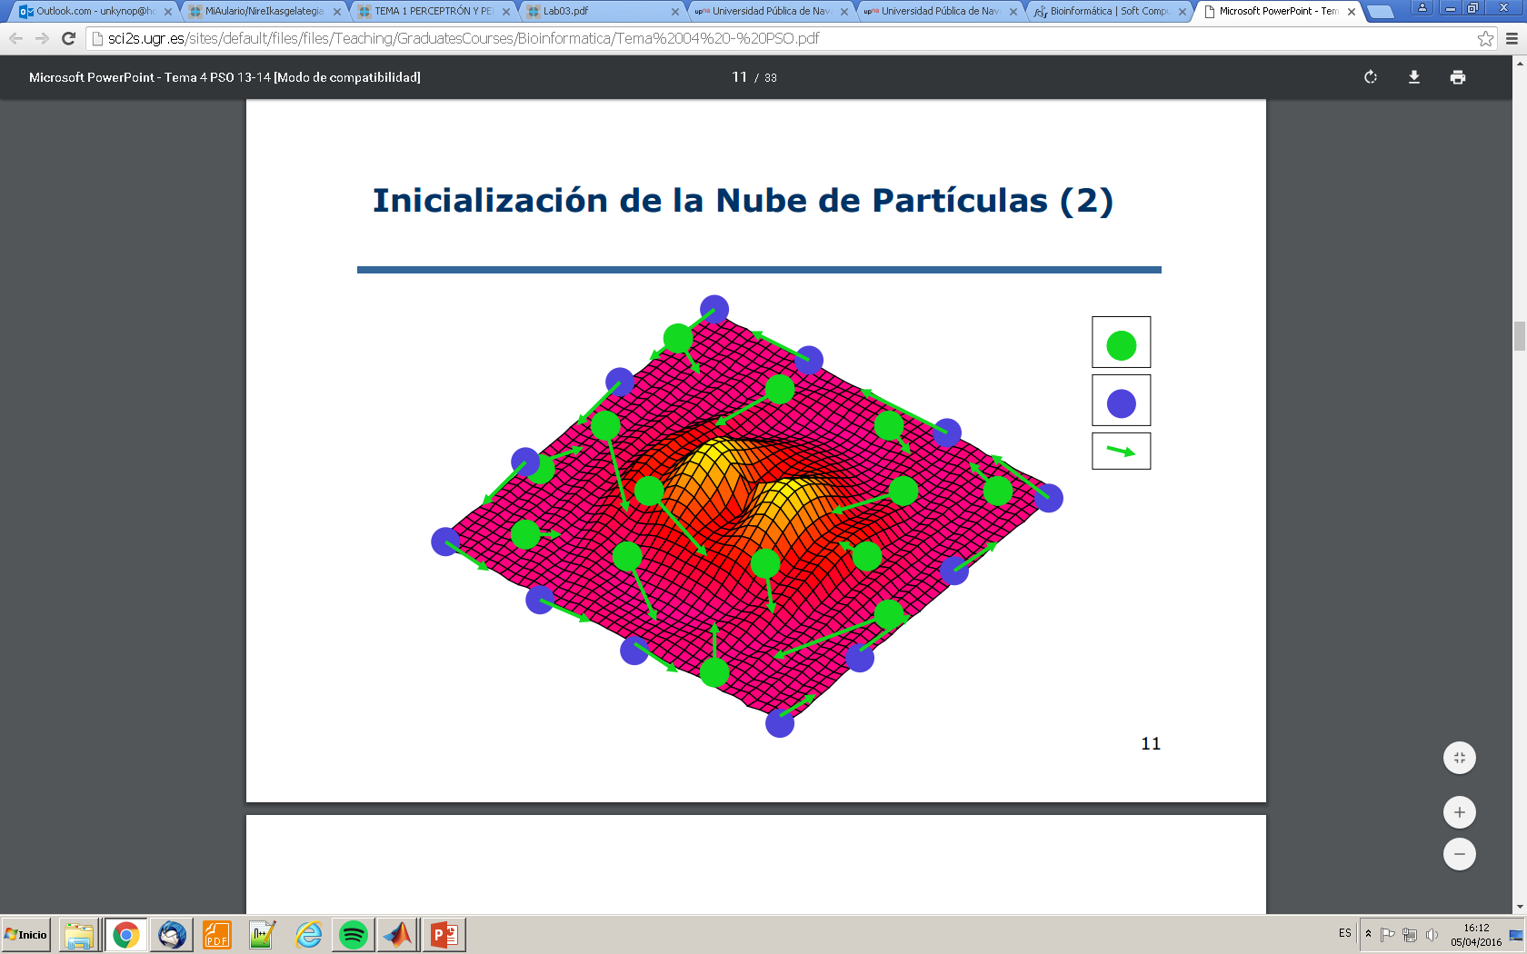
Modelo PSO
Inicialización de la Nube de Partículas

Slide 11
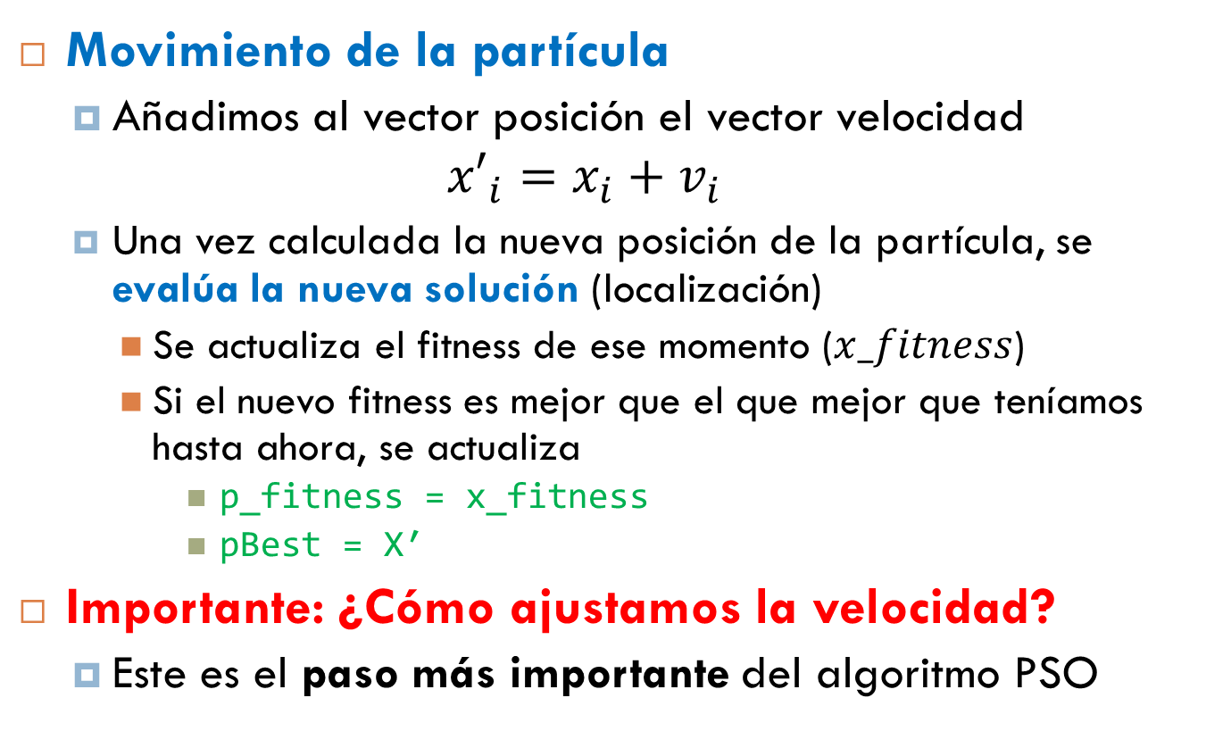
Modelo PSO
Movimiento de la partícula
Añadimos al vector posición el vector velocidad
$${x′}_{i}=x_{i}+v_{i}$$
Una vez calculada la nueva posición de la partícula, se evalúa la nueva solución (localización)
Se actualiza el fitness de ese momento ($x_fitness$)
Si el nuevo fitness es mejor que el que mejor que teníamos hasta ahora, se actualiza
p_fitness = x_fitness
pBest = X′
Importante: ¿Cómo ajustamos la velocidad?
Este es el paso más importante del algoritmo PSO

Slide 12
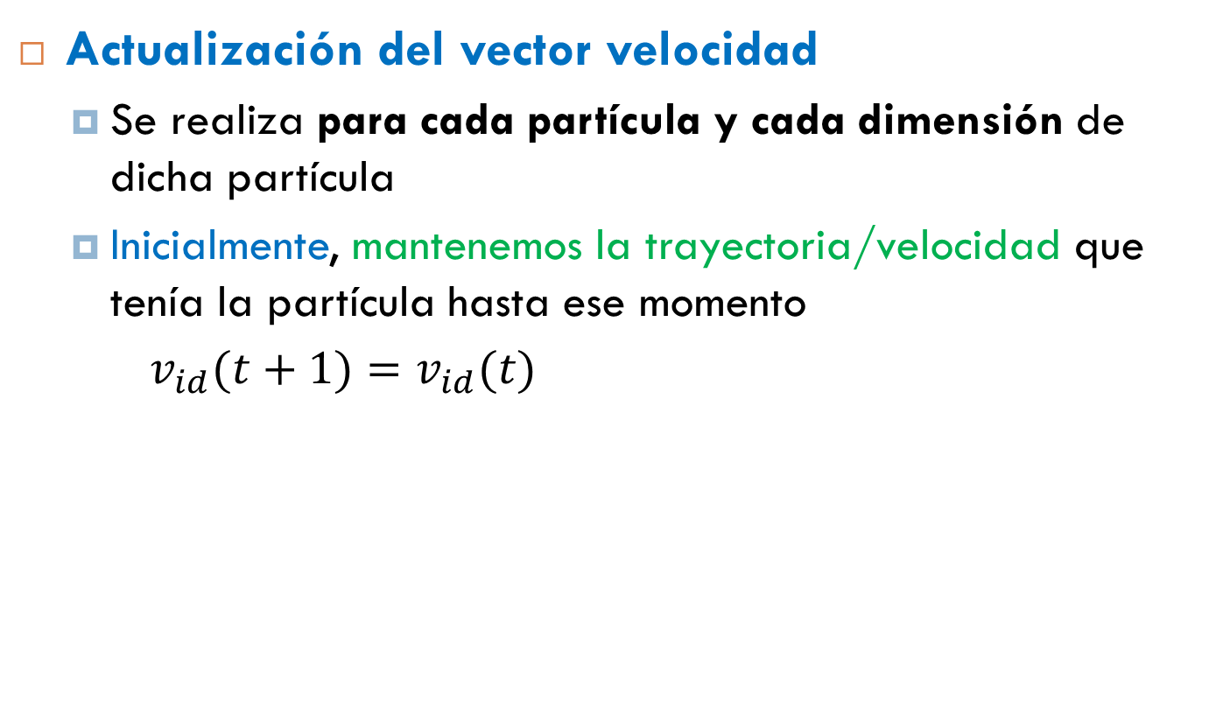
Modelo PSO
Actualización del vector velocidad
Se realiza para cada partícula y cada dimensión de dicha partícula
Inicialmente, mantenemos la trayectoria/velocidad que tenía la partícula hasta ese momento
$v_{id}(t+1)=v_{id}(t)$

Slide 13
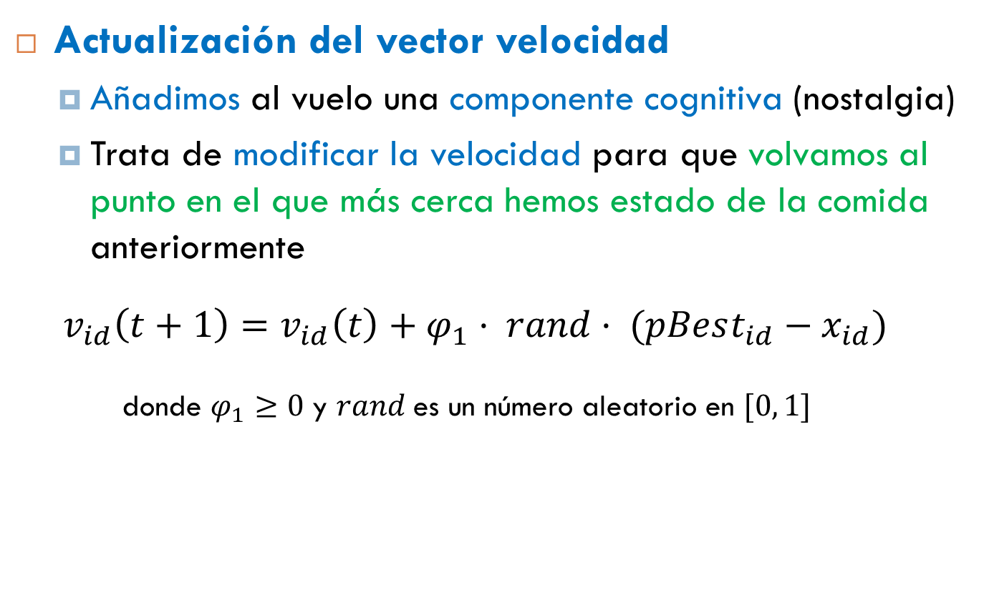
Modelo PSO
Actualización del vector velocidad
Añadimos al vuelo una componente cognitiva (nostalgia)
Trata de modificar la velocidad para que volvamos al punto en el que más cerca hemos estado de la comida anteriormente
$$v_{id}\left(t+1\right)=v_{id}\left(t\right)+φ_{1}· rand· (pBest_{id}−x_{id})$$
donde $φ_{1}≥0$ y $rand$es un número aleatorio en $[0, 1]$

Slide 14
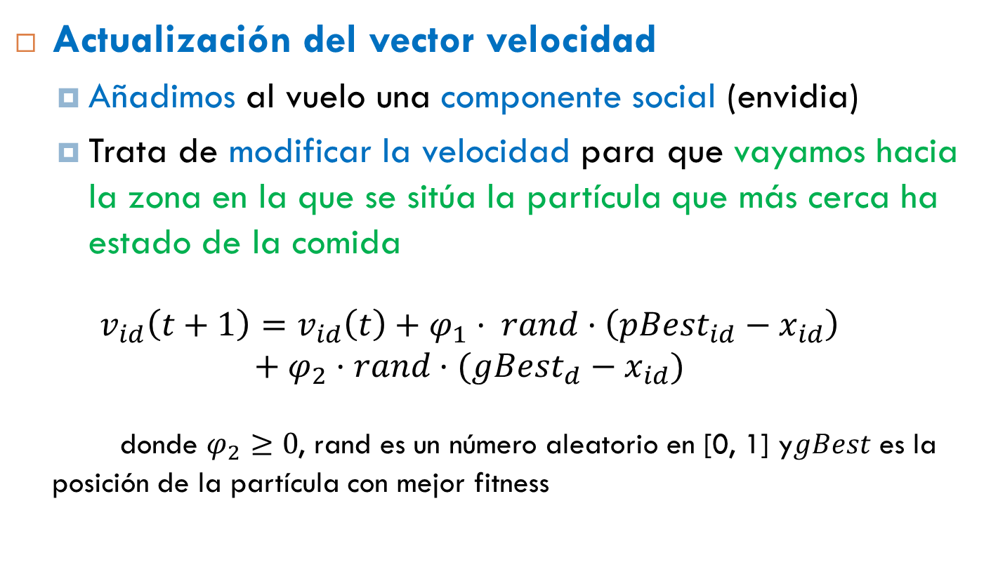
Modelo PSO
Actualización del vector velocidad
Añadimos al vuelo una componente social (envidia)
Trata de modificar la velocidad para que vayamos hacia la zona en la que se sitúa la partícula que más cerca ha estado de la comida
$$v_{id}\left(t+1\right)=v_{id}\left(t\right)+φ_{1}· rand·\left(pBest_{id}−x_{id}\right)$$
$$+ φ_{2}·rand·(gBest_{d}−x_{id})$$
donde $φ_{2}≥0$, rand es un número aleatorio en [0, 1] y$gBest$ es la posición de la partícula con mejor fitness

Slide 15
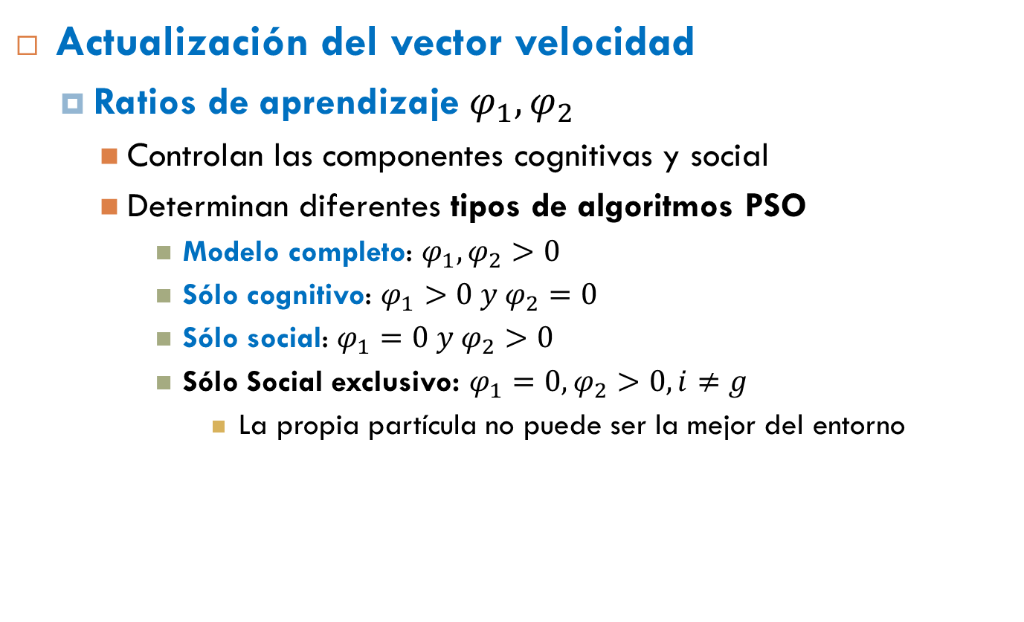
Modelo PSO
Actualización del vector velocidad
Ratios de aprendizaje $φ_{1},φ_{2}$
Controlan las componentes cognitivas y social
Determinan diferentes tipos de algoritmos PSO
Modelo completo: $φ_{1},φ_{2}>0$
Sólo cognitivo: $φ_{1}>0 y φ_{2}=0$
Sólo social: $φ_{1}=0 y φ_{2}>0$
Sólo Social exclusivo: $φ_{1}=0, φ_{2}>0, i≠g$
La propia partícula no puede ser la mejor del entorno

Slide 16
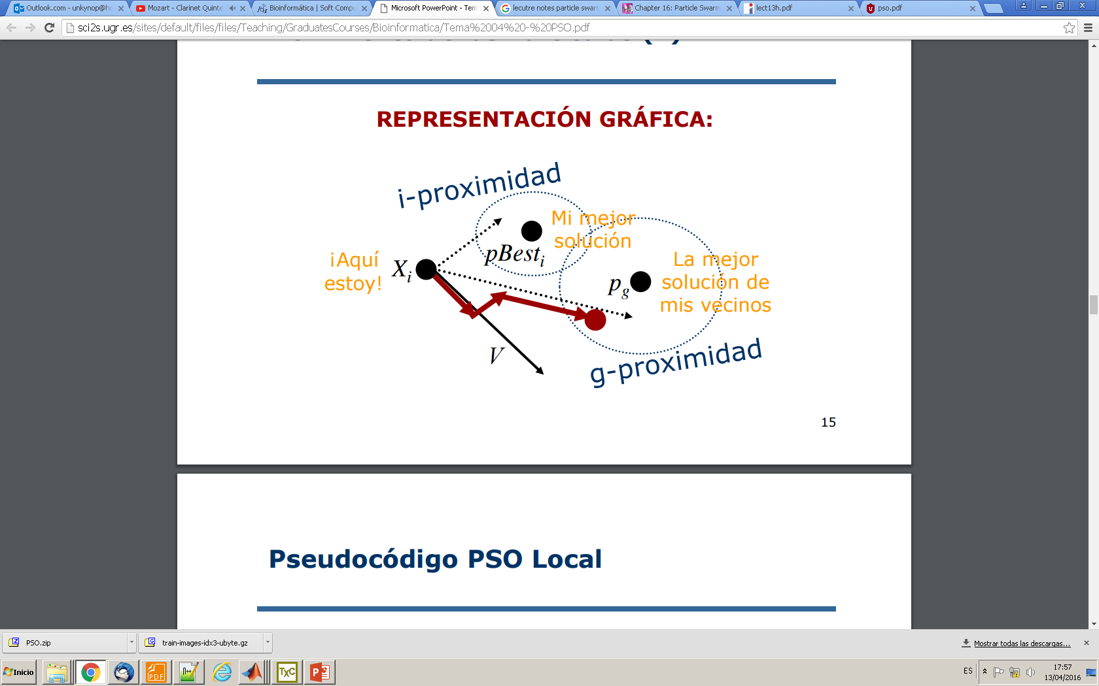
Modelo PSO
Actualización del vector velocidad

Slide 17
Modelo PSO
t = 0;
Para i=1 hasta Número_partículas
inicializar Xi y Vi;
Mientras (no se cumpla la condición de parada) hacer
t ← t + 1
Para i=1 hasta Número_partículas
evaluar Xi;
Si F(Xi) es mejor que F(pBesti) entonces
pBesti ← Xi; F(pBesti) ← F(Xi)
Si F(pBest) es mejor que F(gBest) entonces
gBest ← pBesti; F(gBest) ← F(pBesti)
Para i=1 hasta Número_partículas
Calcular Vi, la velocidad de Xi, de acuerdo a pBesti y gBesti
Calcular la nueva posición Xi, de acuerdo a Xi y Vi
Devolver la mejor solución encontrada

Slide 18
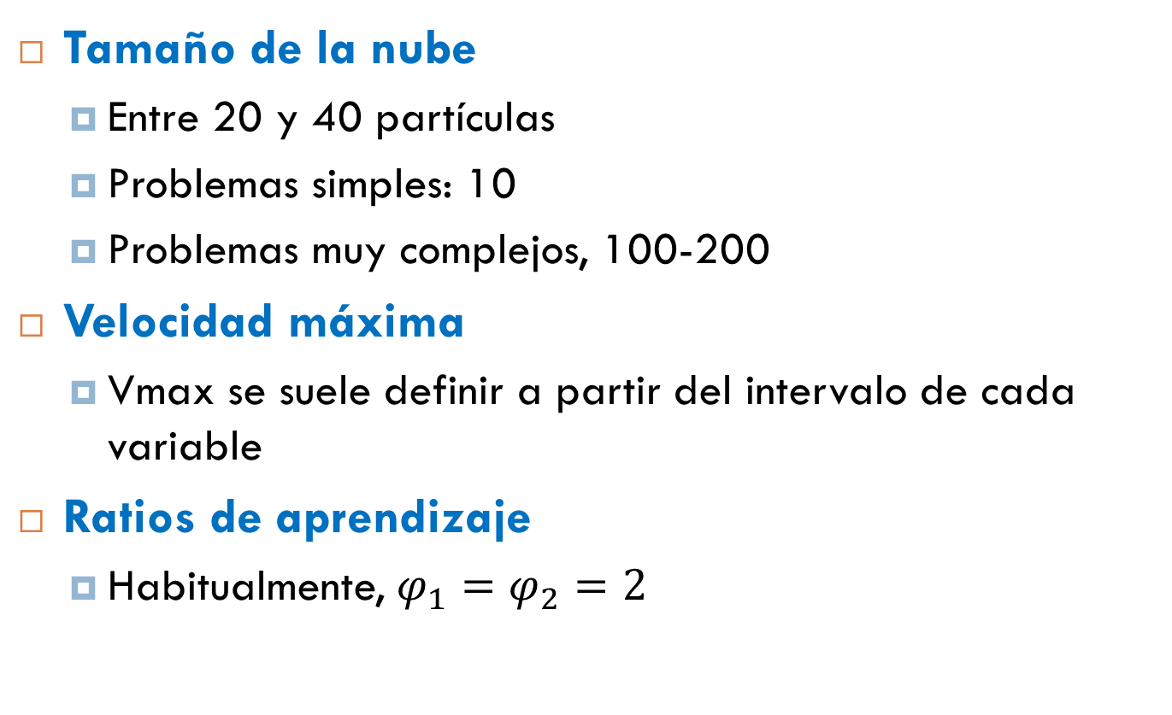
Modelo PSO
Tamaño de la nube
Entre 20 y 40 partículas
Problemas simples: 10
Problemas muy complejos, 100-200
Velocidad máxima
Vmax se suele definir a partir del intervalo de cada variable
Ratios de aprendizaje
Habitualmente, $φ_{1}=φ_{2}=2$

Slide 19
Modelo PSO
Relación con los algoritmos genéticos
Principal diferencia
En PSO no existe una operación de selección
Todas las partículas de la población se mantienen a lo largo del algoritmo
Actualización de la velocidad
Es una mezcla de cruce y mutación
Cruce
Que se mantienen ciertas características del individuo y otras se adquieren nuevas de las mejores soluciones
Mutación
La aleatoriedad introducida en la fórmula

Slide 20
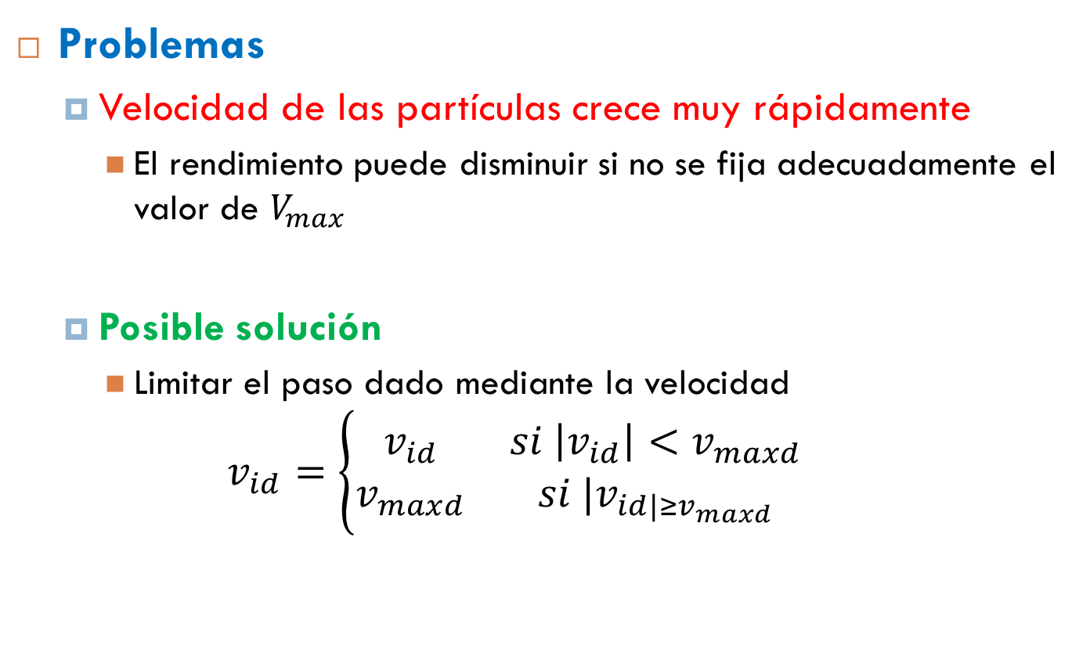
Mejoras
Problemas
Velocidad de las partículas crece muy rápidamente
El rendimiento puede disminuir si no se fija adecuadamente el valor de $V_{max}$
Posible solución
Limitar el paso dado mediante la velocidad
$$v_{id}=\left\{\begin{matrix}v_{id} & si \left|v_{id}\right|<v_{maxd} \\ v_{maxd} & si |v_{id|≥v_{maxd}}\end{matrix}\right.$$

Slide 21
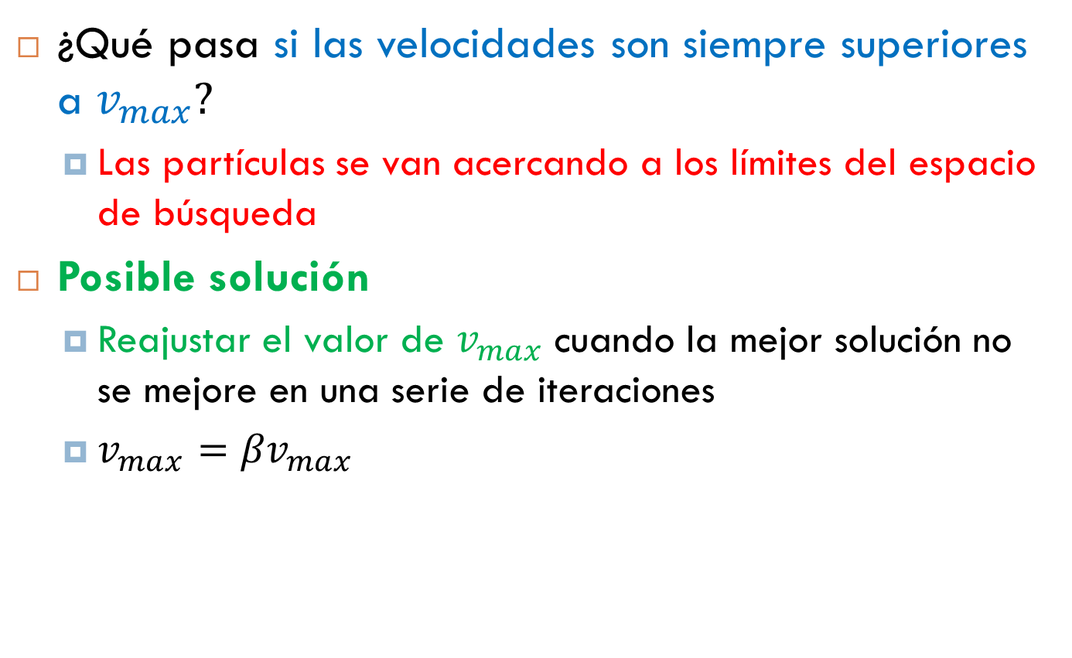
Mejoras
¿Qué pasa si las velocidades son siempre superiores a $v_{max}?$
Las partículas se van acercando a los límites del espacio de búsqueda
Posible solución
Reajustar el valor de $v_{max}$cuando la mejor solución no se mejore en una serie de iteraciones
$v_{max}={βv}_{max}$

Slide 22
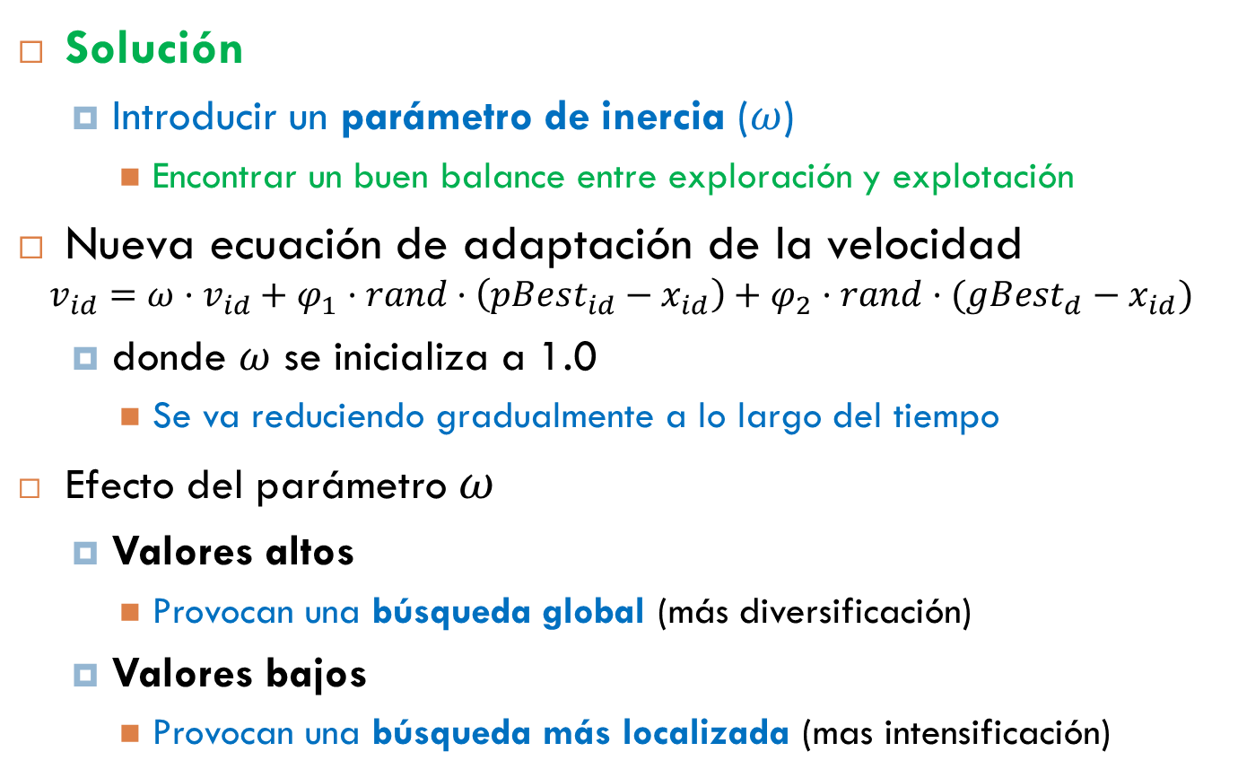
Mejoras. Parámetro de inercia
Solución
Introducir un parámetro de inercia ($ω$)
Encontrar un buen balance entre exploración y explotación
Nueva ecuación de adaptación de la velocidad
$$v_{id}=ω·v_{id}+φ_{1}·rand·\left(pBest_{id}−x_{id}\right)+φ_{2}·rand·(gBest_{d}−x_{id})$$
donde $ω$ se inicializa a 1.0
Se va reduciendo gradualmente a lo largo del tiempo
Efecto del parámetro $ω$
Valores altos
Provocan una búsqueda global (más diversificación)
Valores bajos
Provocan una búsqueda más localizada (mas intensificación)

Slide 23
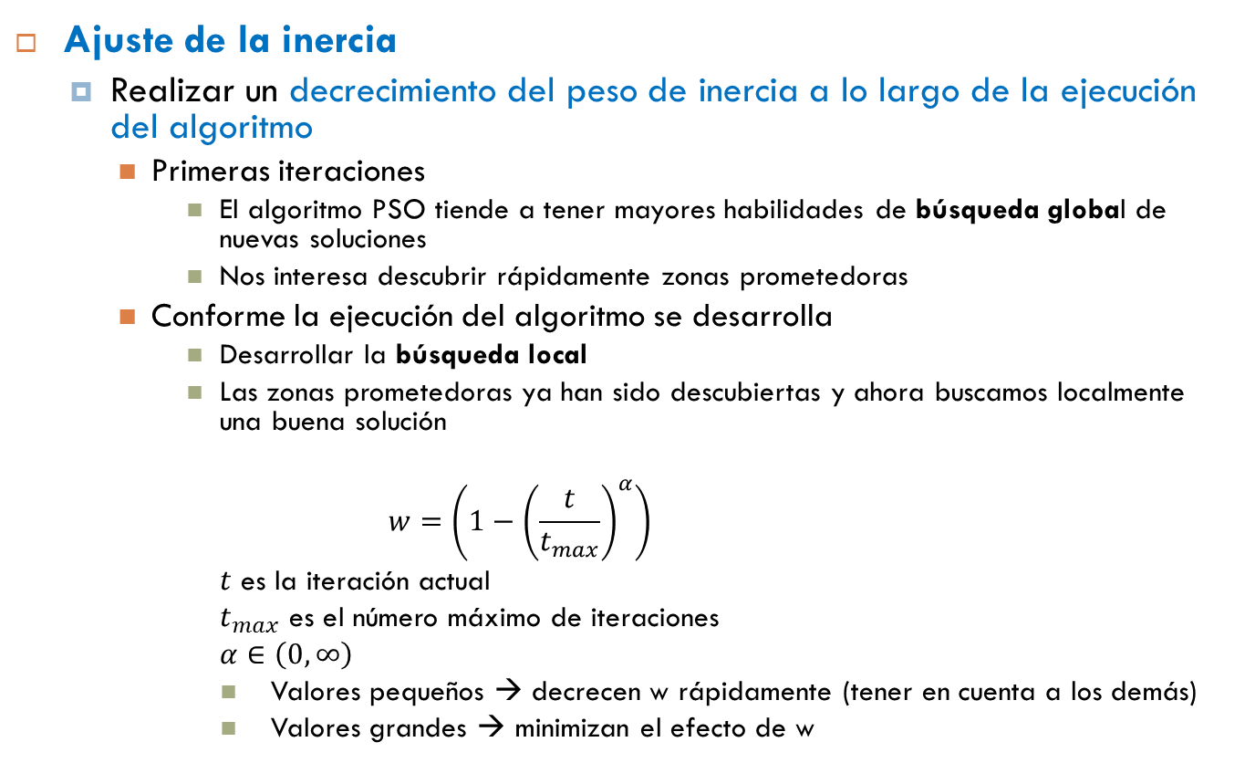
Mejoras. Parámetro de inercia
Ajuste de la inercia
Realizar un decrecimiento del peso de inercia a lo largo de la ejecución del algoritmo
Primeras iteraciones
El algoritmo PSO tiende a tener mayores habilidades de búsqueda global de nuevas soluciones
Nos interesa descubrir rápidamente zonas prometedoras
Conforme la ejecución del algoritmo se desarrolla
Desarrollar la búsqueda local
Las zonas prometedoras ya han sido descubiertas y ahora buscamos localmente una buena solución
$$w=\left(1−{\left(\frac{t}{t_{max}}\right)}^{α}\right)$$
$t$ es la iteración actual
$t_{max}$ es el número máximo de iteraciones
$α∈\left(0, ∞\right)$
Valores pequeños → decrecen w rápidamente (tener en cuenta a los demás)
Valores grandes → minimizan el efecto de w

Slide 24
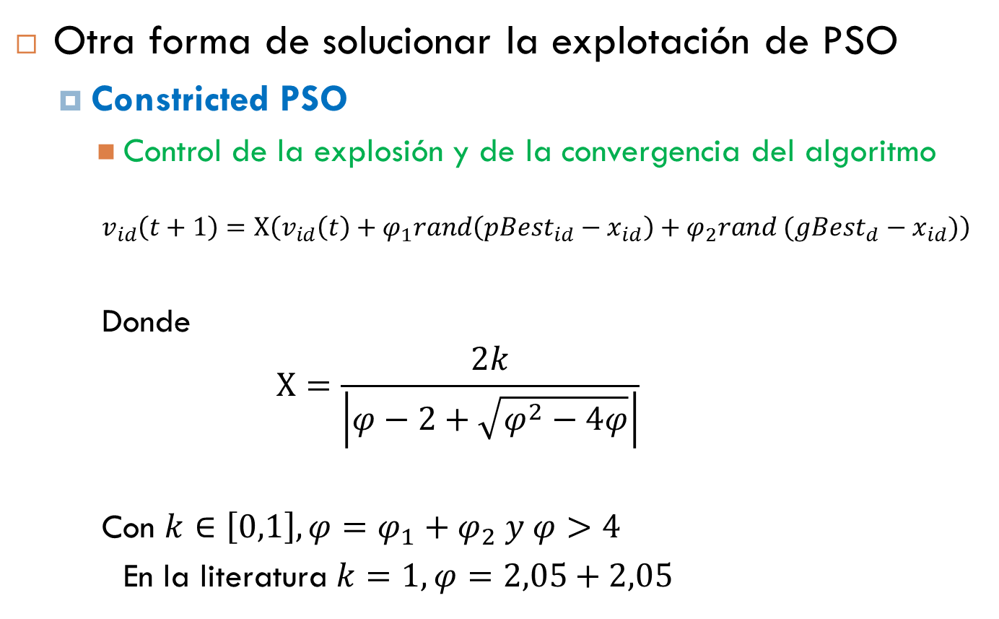
Mejoras. Constricción
Otra forma de solucionar la explotación de PSO
Constricted PSO
Control de la explosión y de la convergencia del algoritmo
$$v_{id}\left(t+1\right)=Χ\left(v_{id}\left(t\right)+φ_{1}rand\left(pBest_{id}−x_{id}\right)+φ_{2}rand (gBest_{d}−x_{id})\right)$$
Donde
$$Χ=\frac{2k}{\left|φ−2+\sqrt{φ^{2}−4φ}\right|}$$
Con $k∈\left[0,1\right], φ=φ_{1}+φ_{2} y φ>4$
En la literatura $k=1, φ=2,05+2,05$

Slide 25
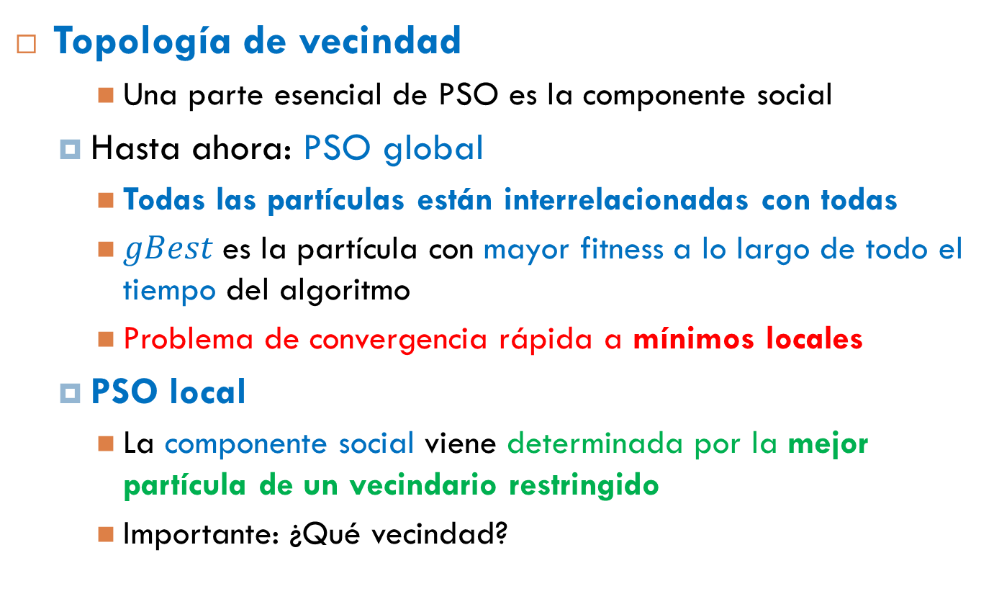
Mejoras. Vecindad
Topología de vecindad
Una parte esencial de PSO es la componente social
Hasta ahora: PSO global
Todas las partículas están interrelacionadas con todas
$gBest$es la partícula con mayor fitness a lo largo de todo el tiempo del algoritmo
Problema de convergencia rápida a mínimos locales
PSO local
La componente social viene determinada por la mejor partícula de un vecindario restringido
Importante: ¿Qué vecindad?

Slide 26
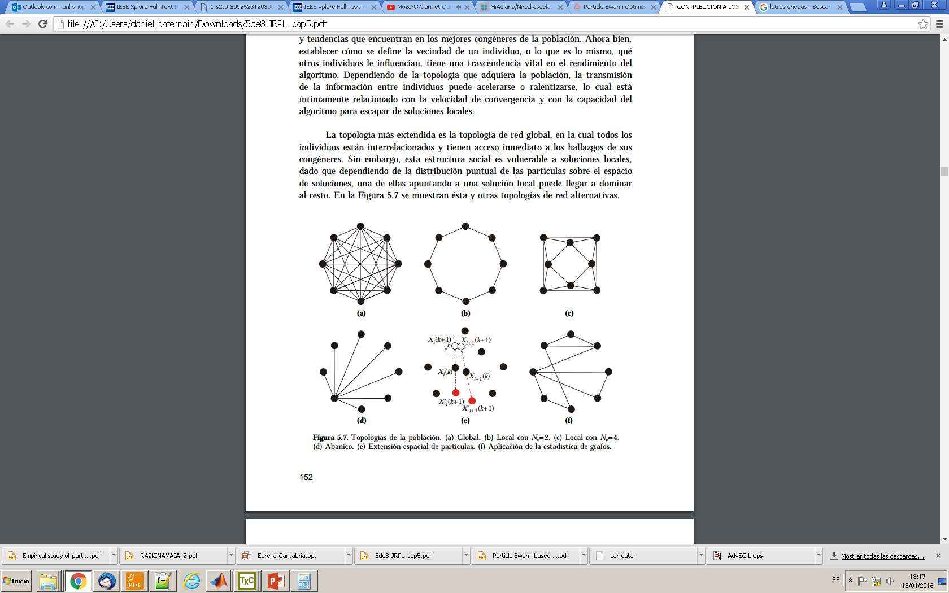
Mejoras. Vecindad
Topología local
Cada partícula es influida por N vecinos adyacentes (más cercanos o por vecindario predefinido)
Se calcula el fitness de cada uno de los vecinos y se orienta la velocidad hacia su posición

Slide 27
Modelo PSO local
t = 0;
Para i=1 hasta Número_partículas
inicializar Xi y Vi;
Mientras (no se cumpla la condición de parada) hacer
t ← t + 1
Para i=1 hasta Número_partículas
evaluar Xi;
Si F(Xi) es mejor que F(pBest) entonces
pBesti ← Xi; F(pBesti) ← F(Xi)
Para i=1 hasta Número_partículas
Escoger lBesti, la partícula con mejor fitness del entorno de Xi
Calcular Vi, la velocidad de Xi, de acuerdo a pBesti y lBesti
Calcular la nueva posición Xi, de acuerdo a Xi y Vi
Devolver la mejor solución encontrada

Slide 28
Mejoras. Predator-Prey
Problema de diversidad
Estancamiento de la nube de partículas en un mínimo local
Metáfora biológica
Cuando una bandada se siente perseguida por un predador, tiende a no quedarse demasiado tiempo parada
Incluso si la bandada ha encontrado un lugar bueno
Puede ocurrir que al moverse de un sitio bueno se encuentre un sitio aún mejor

Slide 29
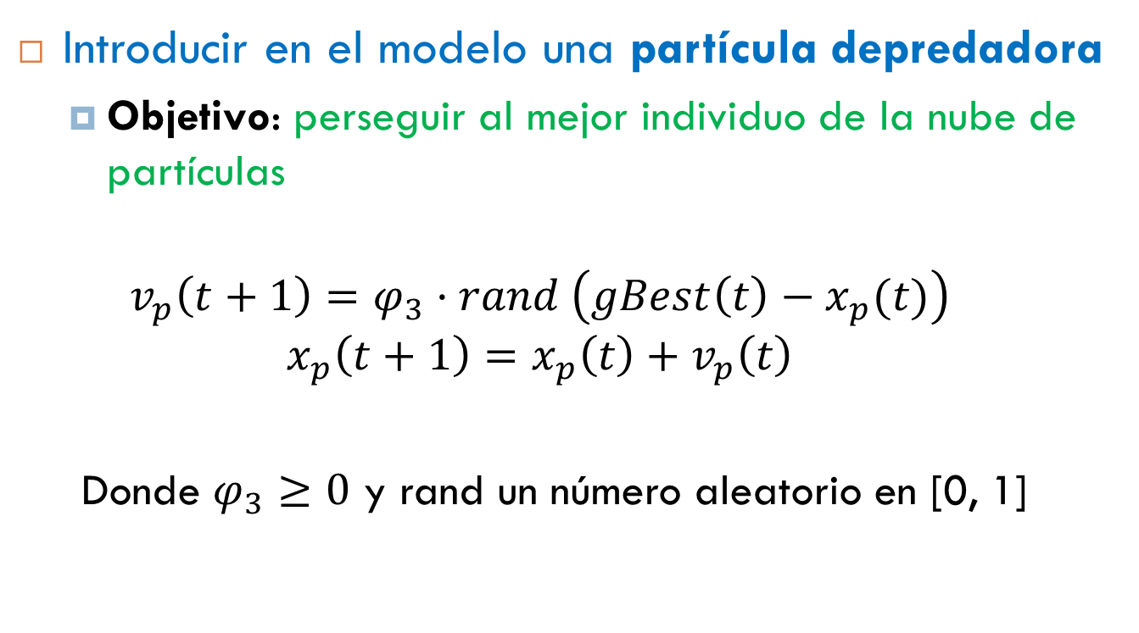
Mejoras. Predator-Prey
Introducir en el modelo una partícula depredadora
Objetivo: perseguir al mejor individuo de la nube de partículas
$$v_{p}\left(t+1\right)=φ_{3}·rand \left(gBest\left(t\right)−x_{p}(t)\right)$$
$$x_{p}\left(t+1\right)=x_{p}\left(t\right)+v_{p}\left(t\right)$$
Donde $φ_{3}≥0$ y rand un número aleatorio en [0, 1]

Slide 30
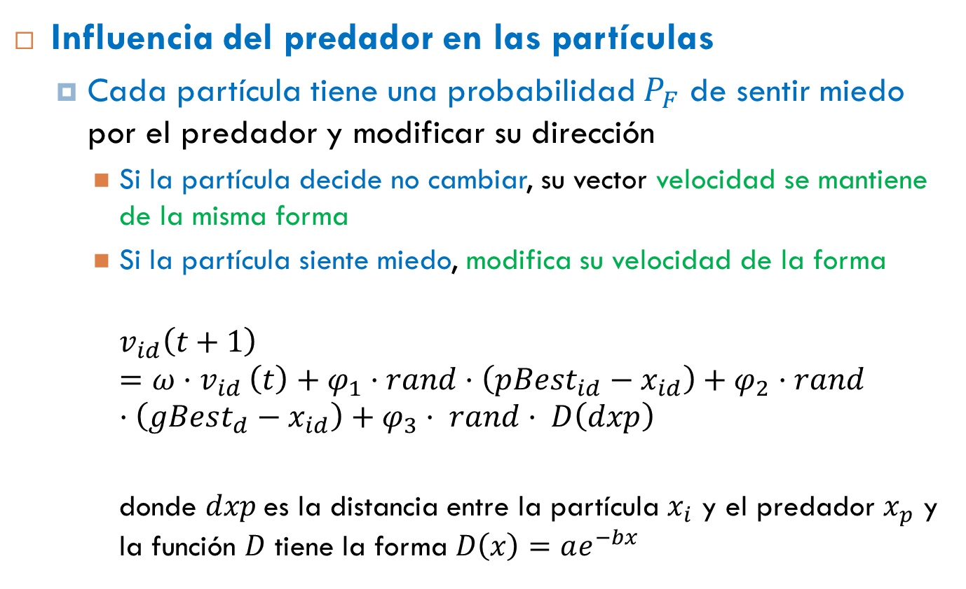
Mejoras. Predator-Prey
Influencia del predador en las partículas
Cada partícula tiene una probabilidad $P_{F}$ de sentir miedo por el predador y modificar su dirección
Si la partícula decide no cambiar, su vector velocidad se mantiene de la misma forma
Si la partícula siente miedo, modifica su velocidad de la forma
$$v_{id}\left(t+1\right)=ω{·v}_{id}\left(t\right)+φ_{1}·rand·\left(pBest_{id}−x_{id}\right)+φ_{2}·rand·\left(gBest_{d}−x_{id}\right)+φ_{3}· rand· D\left(dxp\right)$$
donde $dxp$es la distancia entre la partícula $x_{i}$ y el predador $x_{p}$ y la función $D$ tiene la forma $D\left(x\right)=ae^{−bx}$

Slide 31
Índice
Particle Swarm Optimization
Differential Evolution

Slide 32

Evolución diferencial
Modelo evolutivo que enfatiza la mutación, utiliza un operador de cruce/recombinación a posteriori de la mutación
Fue propuesto para optimización con parámetros reales
Fue propuesta of R. Storm, 1997
R. Storn, Differential Evolution, A simple and efficiente heuristic strategy for global optimization over continuous spaces. Journal of Global Optimization, 11 (1997) 341-359
Kenneth V. Price, Rainer M. Storn, and Jouni A. Lampinen Differential Evolution: A Practical Approach to Global Optimization (Natural Computing Series) Springer-Verlag, 2005.

Slide 33
Evolución diferencial
Esquema Differential Evolution (DE)

Slide 34
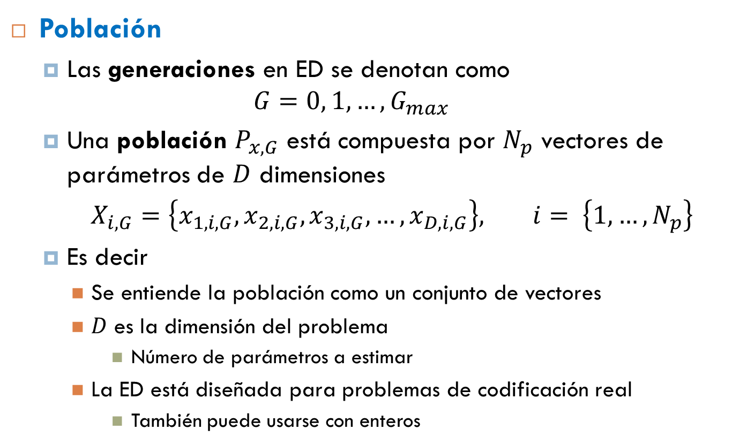
Evolución diferencial
Población
Las generaciones en ED se denotan como
$$G=0, 1, …,G_{max}$$
Una población $P_{x,G}$ está compuesta por $N_{p}$ vectores de parámetros de $D$ dimensiones
$X_{i,G}=\left\{x_{1,i,G},x_{2,i,G},x_{3,i,G},…,x_{D,i,G}\right\}, i= \left\{1, …, N_{p}\right\}$
Es decir
Se entiende la población como un conjunto de vectores
$D$ es la dimensión del problema
Número de parámetros a estimar
La ED está diseñada para problemas de codificación real
También puede usarse con enteros

Slide 35
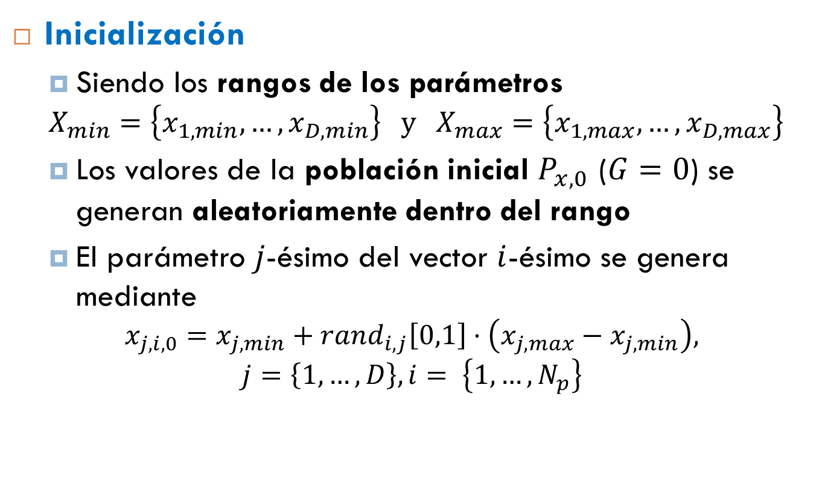
Evolución diferencial
Inicialización
Siendo los rangos de los parámetros
$$X_{min}=\left\{x_{1,min}, …,x_{D,min}\right\} y X_{max}=\left\{x_{1,max}, …,x_{D,max}\right\}$$
Los valores de la población inicial $P_{x,0}$ ($G=0$) se generan aleatoriamente dentro del rango
El parámetro $j$-ésimo del vector $i$-ésimo se genera mediante
$$x_{j,i,0}=x_{j,min}+{rand}_{i,j}\left[0,1\right]·\left(x_{j,max}−x_{j,min}\right),$$
$$j=\left\{1, …, D\right\}, i= \left\{1, …, N_{p}\right\}$$

Slide 36
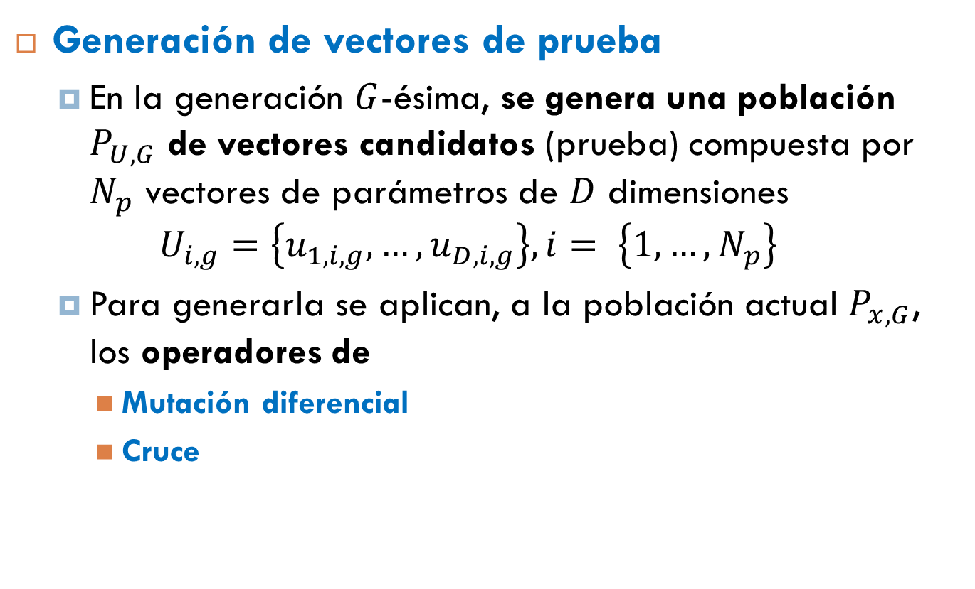
Evolución diferencial
Generación de vectores de prueba
En la generación $G$-ésima, se genera una población $P_{U,G}$ de vectores candidatos (prueba) compuesta por $N_{p}$ vectores de parámetros de $D$ dimensiones
$$U_{i,g}=\left\{u_{1,i,g}, …,u_{D,i,g}\right\}, i= \left\{1, …, N_{p}\right\}$$
Para generarla se aplican, a la población actual $P_{x,G}$, los operadores de
Mutación diferencial
Cruce

Slide 37
Evolución diferencial
Notación en ED
Vector padre → Vector objetivo
Vector mutante → Vector donante
Hijo obtenido tras el cruce del vector donante y el vector objetivo → Vector de prueba

Slide 38
Evolución diferencial
Idea bajo la evolución diferencial
Para cada vector objetivo de la población obtenemos un vector donante
Utilizando 3 vectores aleatorios diferentes del objetivo
Mutación diferencial → mediante diferencias entre vectores
El vector donante se cruza con el objetivo
Se crea un vector de prueba
Si el vector de prueba es mejor que el objetivo
El vector de prueba sustituye al objetivo en la población

Slide 39
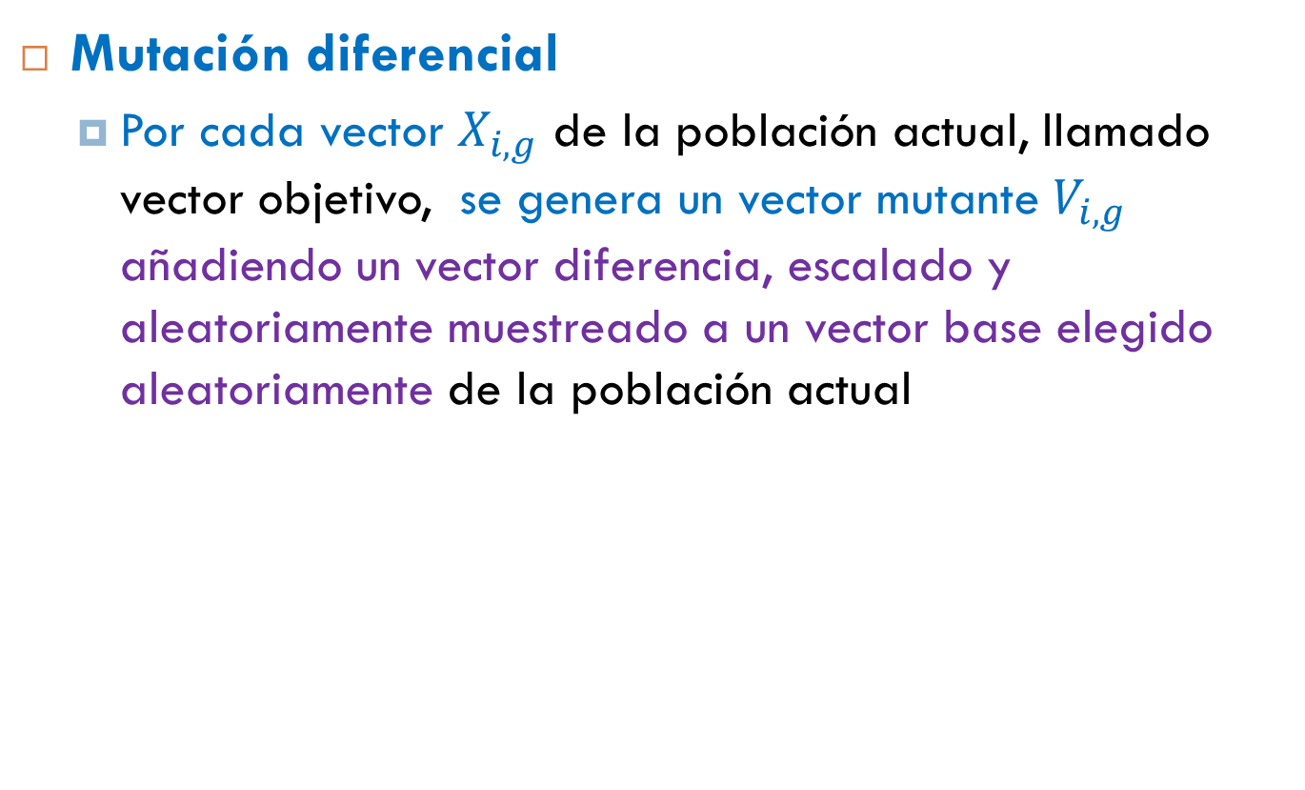
Evolución diferencial
Mutación diferencial
Por cada vector $X_{i,g}$ de la población actual, llamado vector objetivo, se genera un vector mutante $V_{i,g}$ añadiendo un vector diferencia, escalado y aleatoriamente muestreado a un vector base elegido aleatoriamente de la población actual

Slide 40
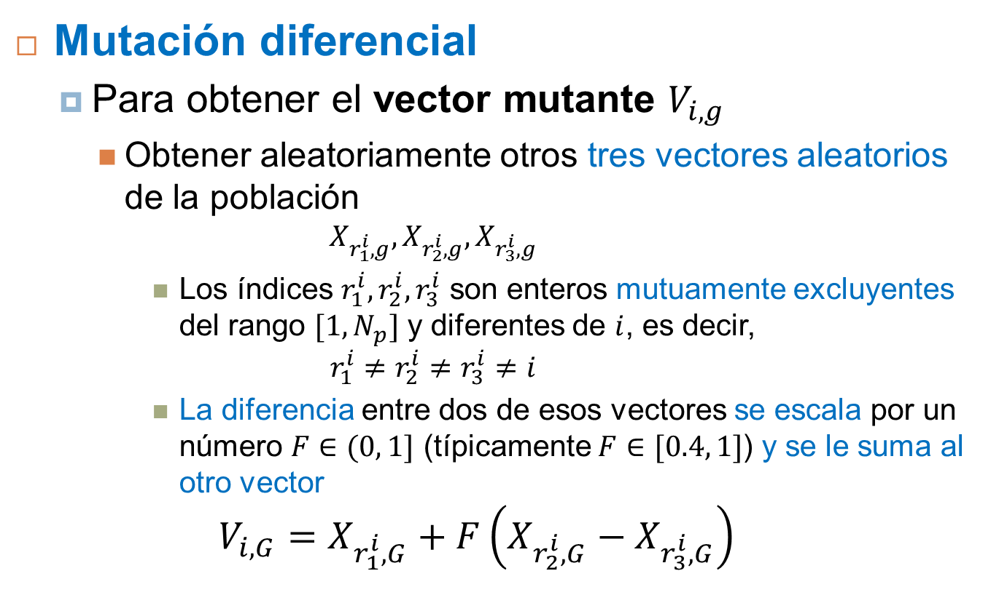
Evolución diferencial
Mutación diferencial
Para obtener el vector mutante $V_{i,g}$
Obtener aleatoriamente otros tres vectores aleatorios de la población
$$X_{r_{1}^{i},g},X_{r_{2}^{i},g},X_{r_{3}^{i},g}$$
Los índices $r_{1}^{i},r_{2}^{i},r_{3}^{i}$ son enteros mutuamente excluyentes del rango $[1, N_{p}]$ y diferentes de $i$, es decir,
$$r_{1}^{i}≠r_{2}^{i}≠r_{3}^{i}≠i$$
La diferencia entre dos de esos vectores se escala por un número $F∈(0, 1]$ (típicamente $F∈[0.4, 1]$) y se le suma al otro vector
$$V_{i,G}=X_{r_{1}^{i},G}+F\left(X_{r_{2}^{i},G}−X_{r_{3}^{i},G}\right)$$

Slide 41
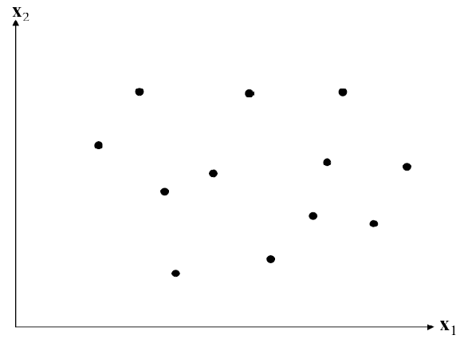
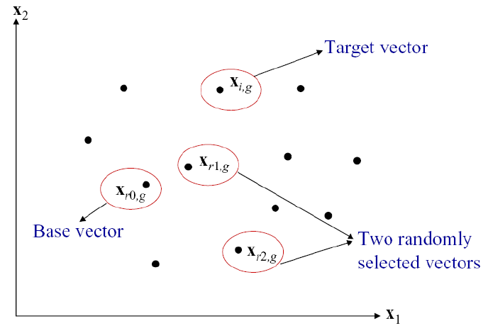
Evolución diferencial
Ilustración de la evolución diferencial clásica

Slide 42
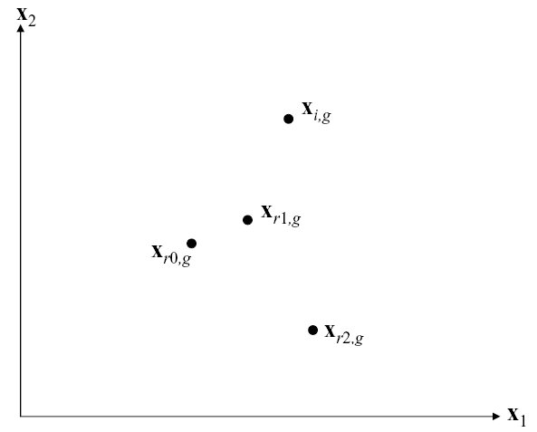
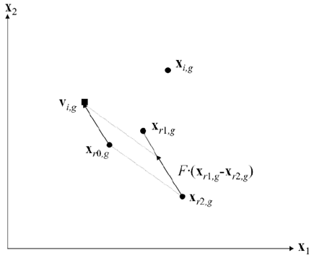
Evolución diferencial
Ilustración de la evolución diferencial clásica
Vector mutante
Mutación

Slide 43
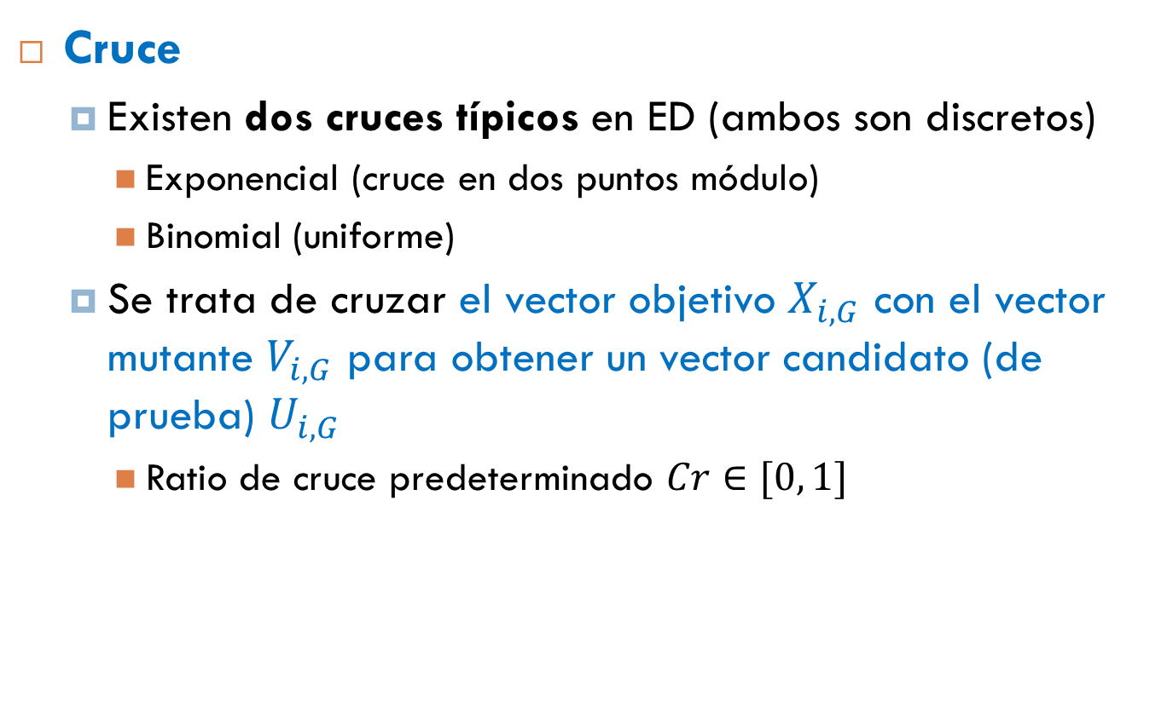
Evolución diferencial
Cruce
Existen dos cruces típicos en ED (ambos son discretos)
Exponencial (cruce en dos puntos módulo)
Binomial (uniforme)
Se trata de cruzar el vector objetivo $X_{i,G}$ con el vector mutante $V_{i,G}$ para obtener un vector candidato (de prueba) $U_{i,G}$
Ratio de cruce predeterminado $Cr∈[0, 1]$

Slide 44
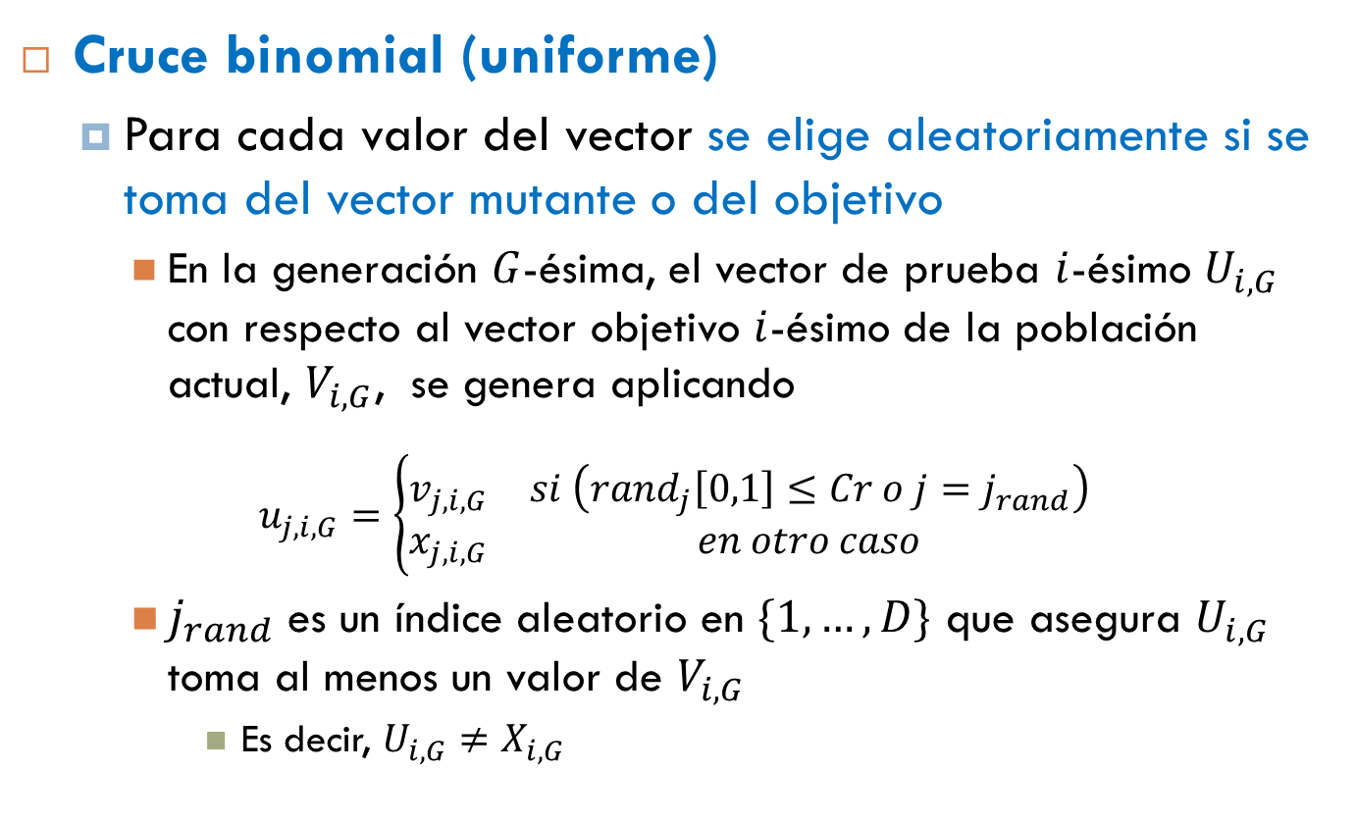
Evolución diferencial
Cruce binomial (uniforme)
Para cada valor del vector se elige aleatoriamente si se toma del vector mutante o del objetivo
En la generación $G$-ésima, el vector de prueba $i$-ésimo $U_{i,G}$ con respecto al vector objetivo $i$-ésimo de la población actual, $V_{i,G}$, se genera aplicando
$$u_{j,i,G}=\left\{\begin{matrix}v_{j,i,G} & si \left({rand}_{j}\left[0,1\right]≤Cr o j=j_{rand}\right) \\ x_{j,i,G} & en otro caso\end{matrix}\right.$$
$j_{rand}$ es un índice aleatorio en $\{1, …,D\}$ que asegura $U_{i,G}$ toma al menos un valor de $V_{i,G}$
Es decir, $U_{i,G}≠X_{i,G}$

Slide 45
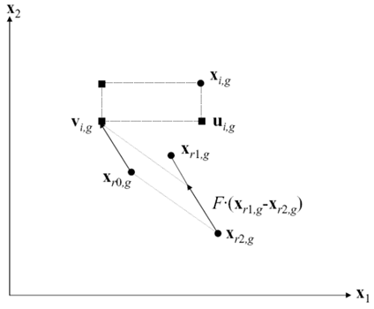
Evolución diferencial
Ilustración del cruce binomial
Cruce

Slide 46
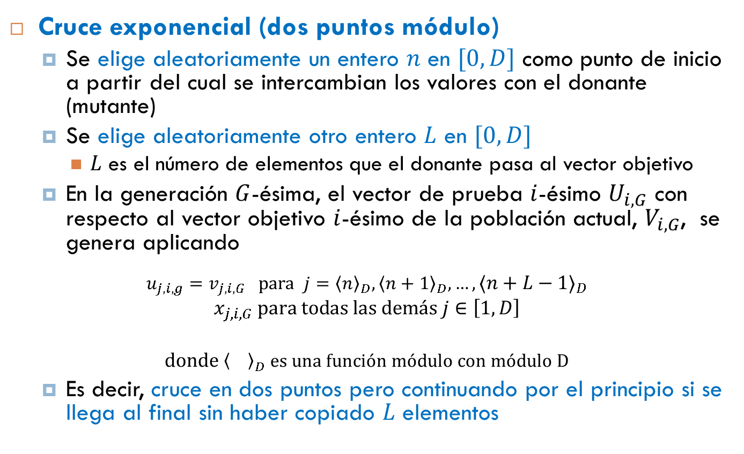
Evolución diferencial
Cruce exponencial (dos puntos módulo)
Se elige aleatoriamente un entero $n$ en $[0, D]$ como punto de inicio a partir del cual se intercambian los valores con el donante (mutante)
Se elige aleatoriamente otro entero $L$ en $[0, D]$
$L$ es el número de elementos que el donante pasa al vector objetivo
En la generación $G$-ésima, el vector de prueba $i$-ésimo $U_{i,G}$ con respecto al vector objetivo $i$-ésimo de la población actual, $V_{i,G}$, se genera aplicando
$$u_{j,i,g}=v_{j,i,G} para j={\left\langle n\right\rangle }_{D}, {\left\langle n+1\right\rangle }_{D},…,{\left\langle n+L−1\right\rangle }_{D}$$
$$x_{j,i,G} para todas las demás j∈\left[1,D\right]$$
$$donde {\left\langle \right\rangle }_{D} es una función módulo con módulo D$$
Es decir, cruce en dos puntos pero continuando por el principio si se llega al final sin haber copiado $L$ elementos

Slide 47

Evolución diferencial
Cruce exponencial (dos puntos módulo)
Para obtener $L$ también se usa $CR$
L = 0;
DO {
L := L + 1;
} WHILE ((rand(0,1) <= CR AND (L <= D))

Slide 48
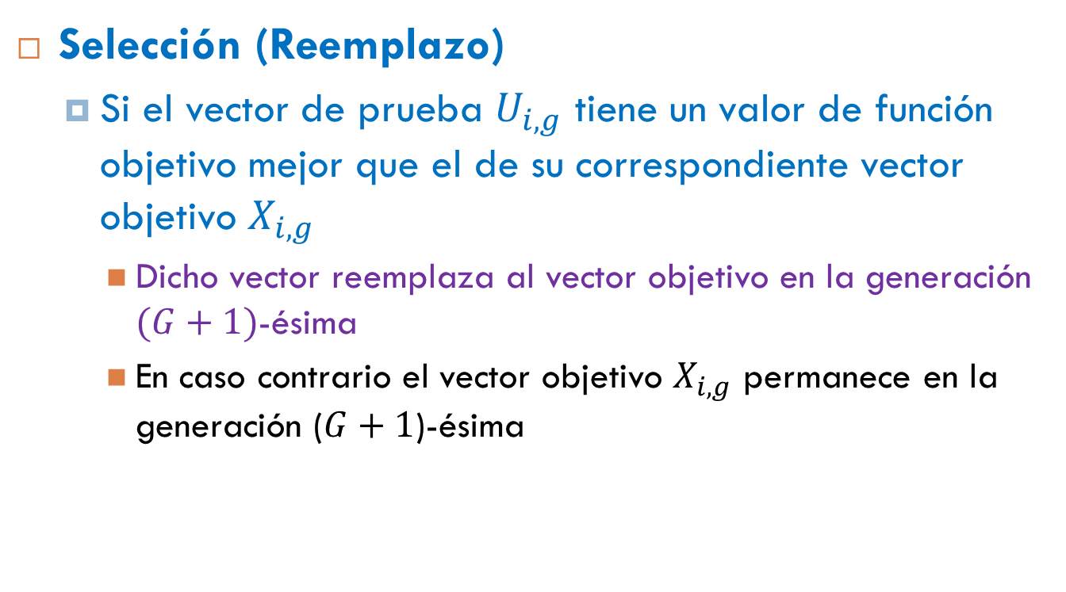
Evolución diferencial
Selección (Reemplazo)
Si el vector de prueba $U_{i,g}$ tiene un valor de función objetivo mejor que el de su correspondiente vector objetivo $X_{i,g}$
Dicho vector reemplaza al vector objetivo en la generación $(G+1)$-ésima
En caso contrario el vector objetivo $X_{i,g}$ permanece en la generación ($G+1$)-ésima

Slide 49
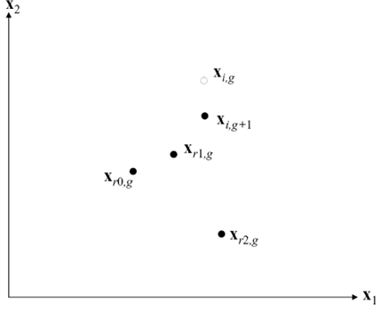
Evolución diferencial
Ilustración de la selección
Reemplazo

Slide 50
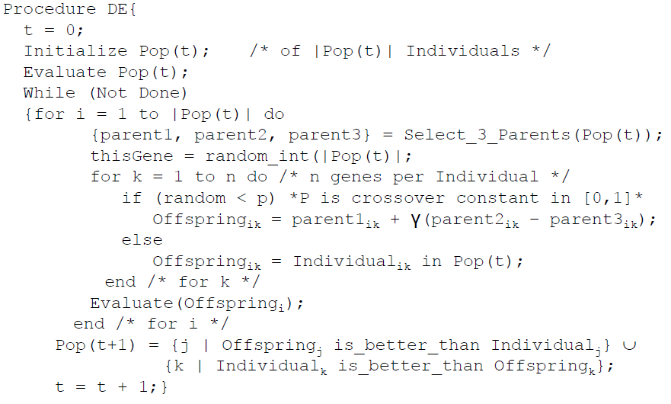
Evolución diferencial
Procedimiento Básico – Evolución Diferencial

Slide 51
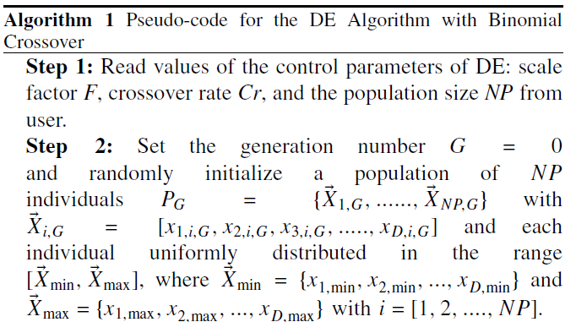
Evolución diferencial
Procedimiento Básico – Evolución Diferencial

Slide 52
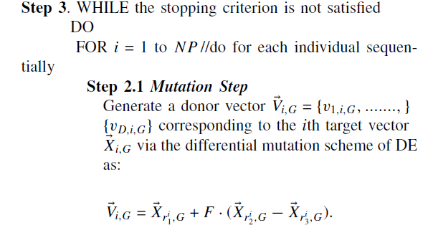
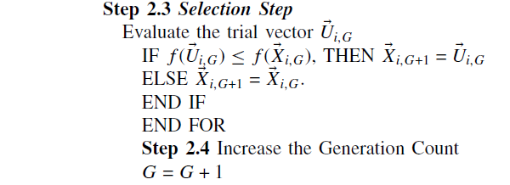
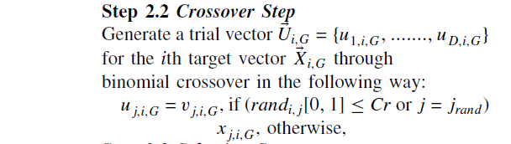
Evolución diferencial
Procedimiento Básico – Evolución Diferencial

Slide 53
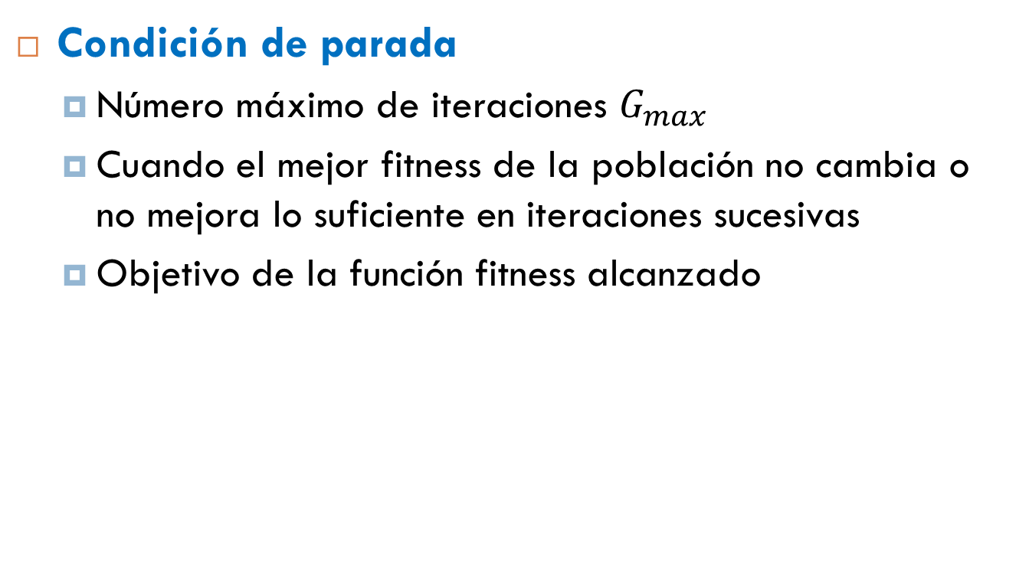
Evolución diferencial
Condición de parada
Número máximo de iteraciones $G_{max}$
Cuando el mejor fitness de la población no cambia o no mejora lo suficiente en iteraciones sucesivas
Objetivo de la función fitness alcanzado

Slide 54
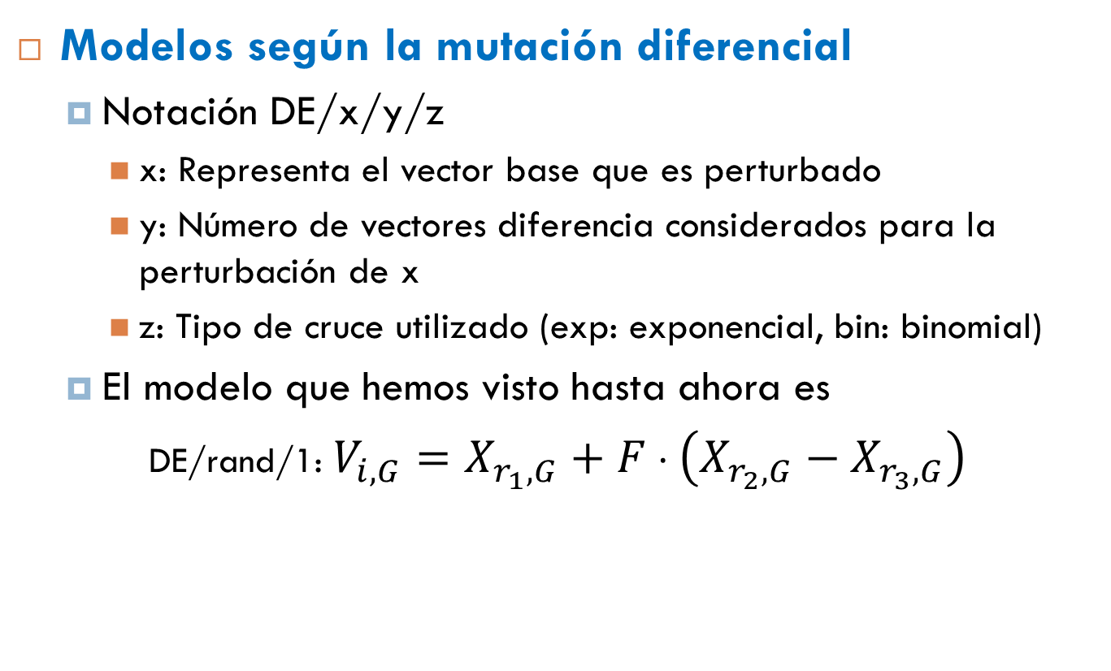
Variantes de la evolución diferencial
Modelos según la mutación diferencial
Notación DE/x/y/z
x: Representa el vector base que es perturbado
y: Número de vectores diferencia considerados para la perturbación de x
z: Tipo de cruce utilizado (exp: exponencial, bin: binomial)
El modelo que hemos visto hasta ahora es
DE/rand/1: $V_{i,G}=X_{r_{1},G}+F·\left(X_{r_{2},G}−X_{r_{3},G}\right)$

Slide 55
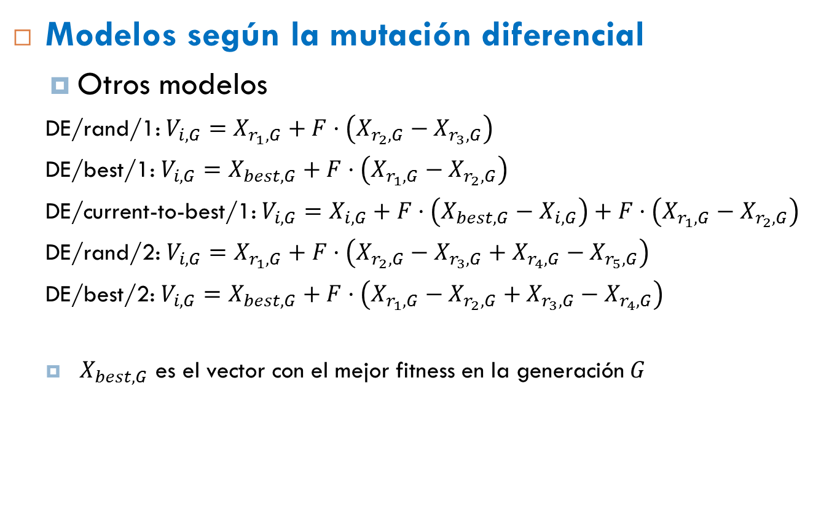
Variantes de la evolución diferencial
Modelos según la mutación diferencial
Otros modelos
DE/rand/1: $V_{i,G}=X_{r_{1},G}+F·\left(X_{r_{2},G}−X_{r_{3},G}\right)$
DE/best/1: $V_{i,G}=X_{best,G}+F·\left(X_{r_{1},G}−X_{r_{2},G}\right)$
DE/current-to-best/1: $V_{i,G}=X_{i,G}+F·\left(X_{best,G}−X_{i,G}\right)+F·\left(X_{r_{1},G}−X_{r_{2},G}\right)$
DE/rand/2:$V_{i,G}=X_{r_{1},G}+F·\left(X_{r_{2},G}−X_{r_{3},G}+X_{r_{4},G}−X_{r_{5},G}\right)$
DE/best/2: $V_{i,G}=X_{best,G}+F·\left(X_{r_{1},G}−X_{r_{2},G}+X_{r_{3},G}−X_{r_{4},G}\right)$
$X_{best,G}$ es el vector con el mejor fitness en la generación $G$

Slide 56
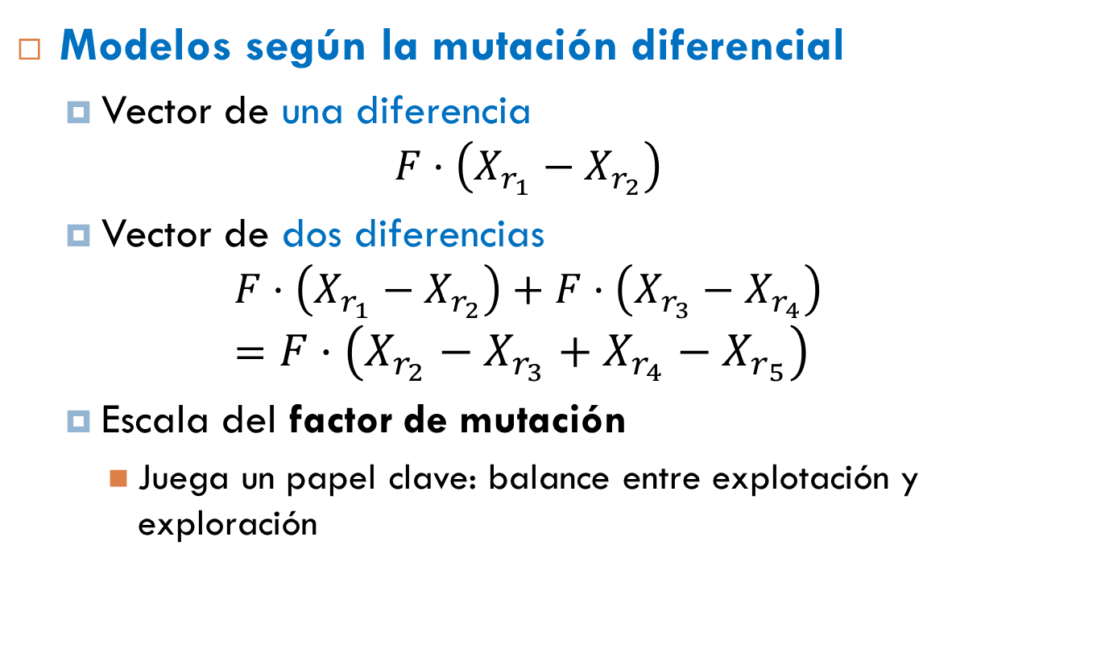
Variantes de la evolución diferencial
Modelos según la mutación diferencial
Vector de una diferencia
$$F·\left(X_{r_{1}}−X_{r_{2}}\right)$$
Vector de dos diferencias
$$F·\left(X_{r_{1}}−X_{r_{2}}\right)+F·\left(X_{r_{3}}−X_{r_{4}}\right)=F·\left(X_{r_{2}}−X_{r_{3}}+X_{r_{4}}−X_{r_{5}}\right)$$
Escala del factor de mutación
Juega un papel clave: balance entre explotación y exploración

Slide 57
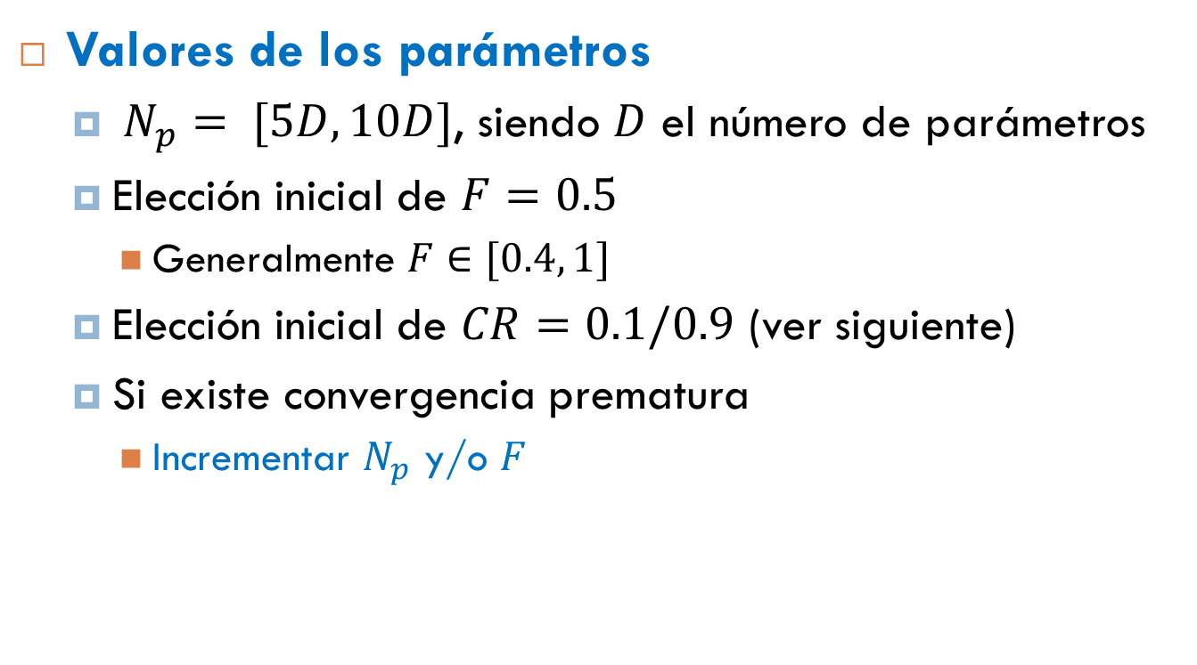
Parámetros de ED
Valores de los parámetros
$N_{p}= [5D, 10D]$, siendo $D$ el número de parámetros
Elección inicial de $F=0.5$
Generalmente $F∈[0.4, 1]$
Elección inicial de $CR=0.1/0.9$ (ver siguiente)
Si existe convergencia prematura
Incrementar $N_{p}$ y/o $F$

Slide 58

Parámetros de ED
Valores de los parámetros
Probabilidad de cruce $CR∈[0,1]$
Funciones descomponibles (CR pequeño, 0-0.2)
Funciones que se obtienen como la agregación de otras
Hablamos de optimización real sobre funciones definidas
Funciones no descomponibles (CR grande, 0.9-1)

Slide 59
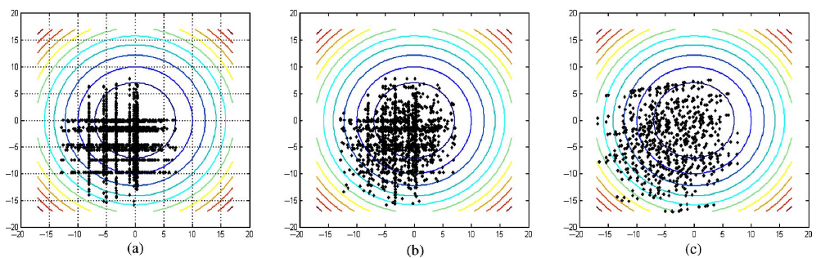
Parámetros de ED
Sobre el parámetro CR
CR=0.
CR=0.5
CR=1.0
Distribución empírica de vectores de prueba obtenidos con diferentes valores de CR

Slide 60
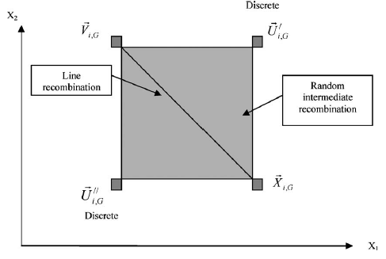

Variantes de la evolución diferencial
Cruce
Cruce discreto: variante con la rotación
En un punto y multi punto
Exponencial
Binomial (uniforme)
Cruce aritmético
Cruce lineal: invariante con la rotación
Cruce intermedio: varían con la rotación

Slide 61



Evolución diferencial
Bibliografía
R. Storn and K. V. Price, “Differential evolution-A simple and Efficient Heuristic for Global Optimization over Continuous Spaces,” Journal of Global Optimization, 11:341-359,1997.
K. V. Price, R. Storn, J. Lampinen, Differential Evolution - A Practical Approach to Global Optimization, Springer, Berlin, 2005.
U. K. Chakraborty, Advances in Differential Evolution, Heidelberg, Germany: Springer-Verlag, 2008.

Slide 62
Evolución diferencial
Motivación de la auto adaptación en la evolución diferencial
El rendimiento de la evolución diferencial depende de
El tamaño de la población
La estrategia y la configuración de los parámetros elegida para generar los vectores de prueba
El esquema de reemplazo
Es difícil elegir una combinación única de par solucionar de forma exitosa cualquier problema
El tamaño de la población depende de la escala y complejidad del problema
Durante la evolución, puede ser beneficioso en función de la fase de búsqueda utilizar diferentes estrategias emparejadas con algunas combinaciones e parámetros
El esquema de reemplazo influye en la diversidad de la población
Un esquema de prueba y error muy ser una pérdida de tiempo computacional y recursos
Adaptar de forma automática la configuración de la evolución diferencial para generar vectores de prueba efectivos durante la evolución

Slide 63

Evolución diferencial: Algunos modelos
Opposition based Differential Evolution
El algoritmo comprueba constantemente la calidad de una solución y de la de su opuesta en el espacio de búsqueda
En teoría, el 50% de las veces, una solución inicial aleatoria está más alejada del óptimo global que su opuesta
Se escoge la mejor de ambas
Número Opuesto: $x’ = a + b – x, x∈ [a, b]$
Durante su ejecución, se ejecuta una fase de salto (condicionada a una probabilidad predefinida (0, 0.04)) al opuesto de cada individuo y se escogen los mejores
En este caso, no se utilizan los límites del problema, sino que se usan los límites recogidos en la población actual
S. Rahnamayan, H.R. Tizhoosh, M.M.A. Salama. Opposition-Based Differential Evolution. IEEE Transactions on Evolutionary Computation, 12:1 (2008) 64-79.

Slide 64

Evolución diferencial: Algunos modelos
SaDE: Self adaptive Differential Evolution
SaDE se propone para ajustar tanto soluciones como valores de parámetros
Se consideran varias estrategias y se elige aquella que funcionó mejor en generaciones previas
De alta convergencia: DE/rand-to-best/2/bin
De lenta convergencia: DE/rand/1/bin
De dos diferencias, para ofrecer mejores perturbaciones: DE/rand/2/bin
Estrategia de rotación invariante: DE/current-to-rand/1
La probabilidad de elección de cada estrategia se adapta mediante una memoria de fallos y aciertos
SaDE adapta los parámetros $CR$ y $F$
Inicialización: $F\sim N(0.5,0.3)$, $CR\sim N(0.5,0.1)$
Se adaptan según los éxistos de cada valor de CR y F (vectores generados que pasan a la siguiente generación)
A.K. Qin, V.L. Huang, P.N. Suganthan. Differential Evolution Algorithm with strategy Adaptation for Global Numerical Optimization. IEEE Transactions on Evolutionary Computation, 13:2 (2009) 398-417

Slide 65


Evolución diferencial: Algunos modelos
JADE: Adaptive Differential Evolution
Utiliza un esquema DE/current-to-pbest y autoadapta los parámetros $F$ y $CR$
Donde se escoge aleatoriamente uno de los 100p% mejores.
$X_{r_{2}}$ puede escogerse entre la población y un archivo opcional, que mantiene soluciones no seleccionadas aleatoriamente en generaciones anteriores.
Autoadaptación de parámetros similar a SaDE
J. Zhang, A.C. Sanderson. JADE: Adaptive Differential Evolution with Optional External Archive. IEEE Transactions on Evolutionary Computation, 13:5 (2009) 945-958.

Slide 66
Evolución diferencial: Algunos modelos
DEGL: Differential Evolution with Global and Local Neighborhoods
Utiliza una estrategia DE/target-to-best/1 con alta componente de explotación
Aplica el concepto de vecindad local y vecindad global para determinar el mejor vector, similar a las vecindades en PSO
Añade un parámetro de peso (w) que combina el modelo local y global y las vecindades no se establecen acorde a situación geográfica ni fitness, sino a priori en una estructura de anillo según los índices
Si w es cercano a 1, se favorece la explotación, y si es cercano a 0 se favorece la exploración
Adaptación de w
Incremental
Aleatoria
AutoAdaptación
S. Das, A. Abraham, U.K. Chakraborty, A. Konar. Differential Evolution Using a Neighborhood-Based Mutation Operator. IEEE Transactions on Evolutionary Computation, 13:3 (2009) 526-553.

